Slide 1
史上最难的数论ppt 基础章节
by kqp

Slide 2
1、数学相关

Slide 3
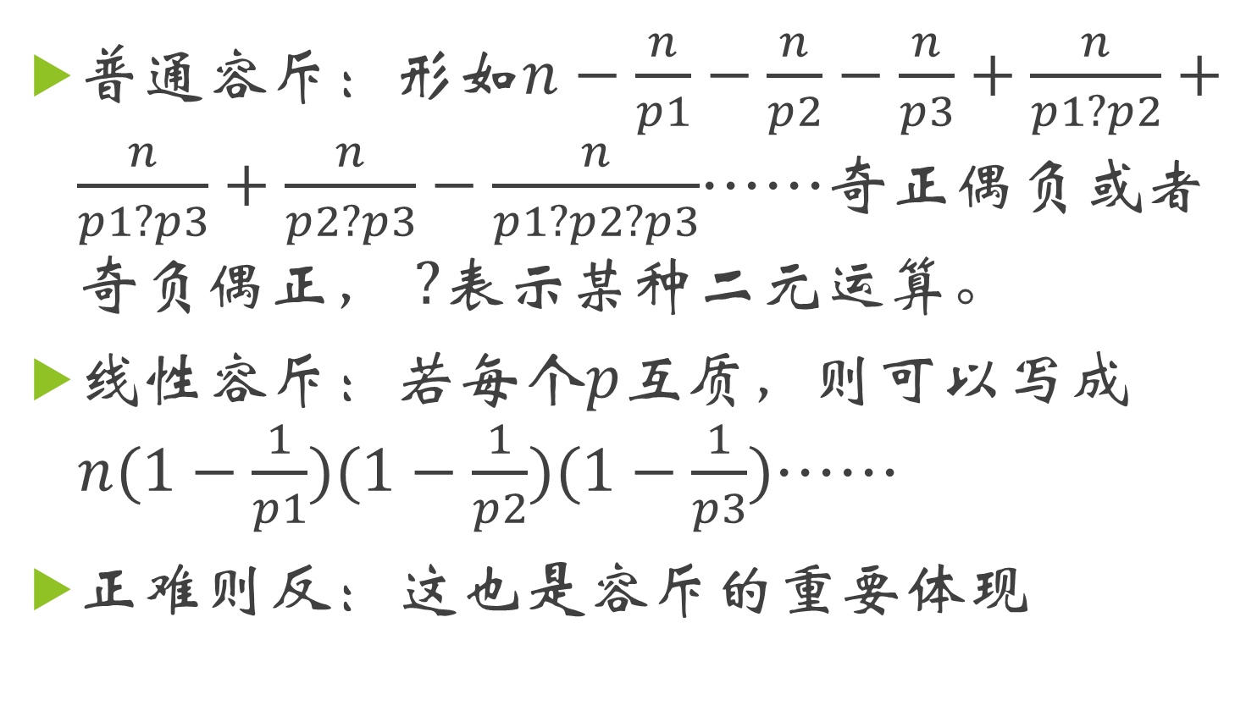
1.1、容斥原理
普通容斥：形如$n−\frac{n}{p1}−\frac{n}{p2}−\frac{n}{p3}+\frac{n}{p1?p2}+\frac{n}{p1?p3}+\frac{n}{p2?p3}−\frac{n}{p1?p2?p3}$……奇正偶负或者奇负偶正， $?$表示某种二元运算。
线性容斥：若每个$p$互质，则可以写成$n(1−\frac{1}{p1})(1−\frac{1}{p2})(1−\frac{1}{p3})$……
正难则反：这也是容斥的重要体现

Slide 4
HAOI2008 硬币购物
【题目描述】
一共有4种硬币。面值分别为c1,c2,c3,c4。某人去商店买东西，去了tot次。每次带di枚ci硬币，买si的价值的东西。请问每次有多少种付款方法。
【数据范围】
di, si <= 10^5
tot <= 1000

Slide 5
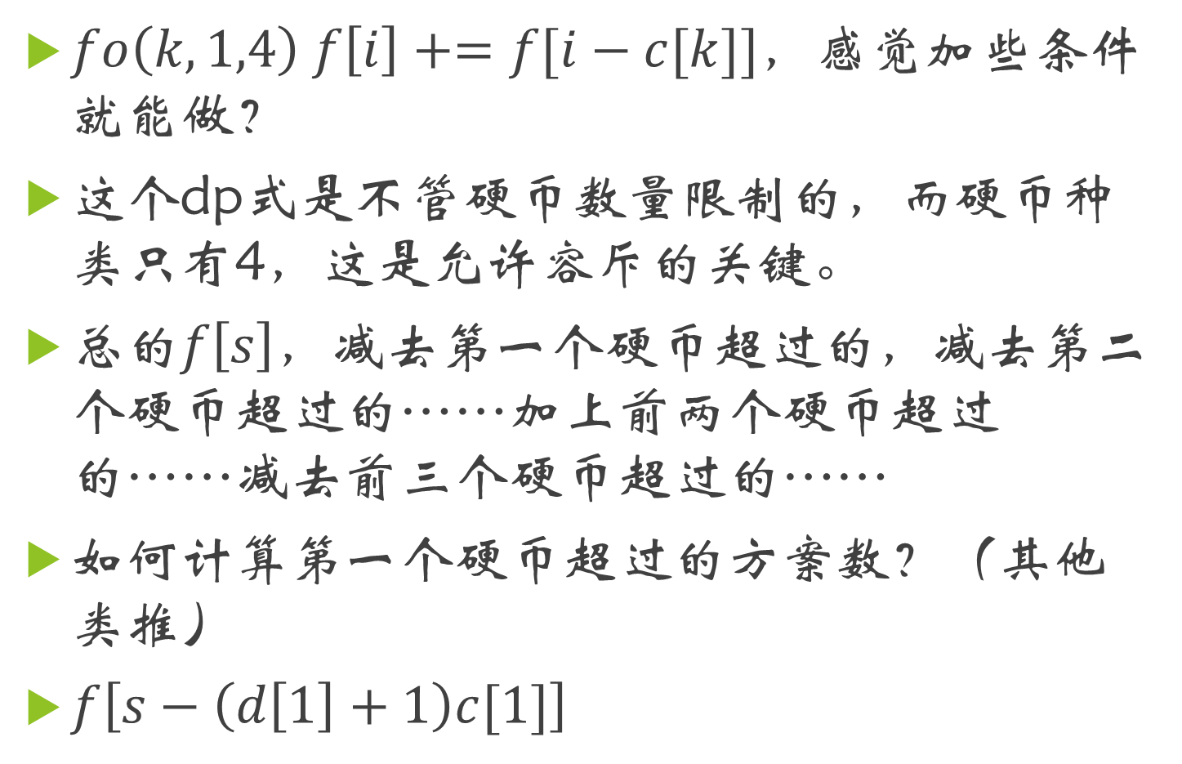
HAOI2008 硬币购物
$fo\left(k,1,4\right) f\left[i\right]+=f[i−c[k]]$，感觉加些条件就能做？
这个dp式是不管硬币数量限制的，而硬币种类只有4，这是允许容斥的关键。
总的$f\left[s\right]$，减去第一个硬币超过的，减去第二个硬币超过的……加上前两个硬币超过的……减去前三个硬币超过的……
如何计算第一个硬币超过的方案数？（其他类推）
$f\left[s−\left(d\left[1\right]+1\right)c[1]\right]$

Slide 6
JZOJ4695 佐助的难题
【题目描述】
求在1到n!范围内，与m!互质的数的数量。
【数据范围】
m <= n <= 10^7
T<=10000

Slide 7
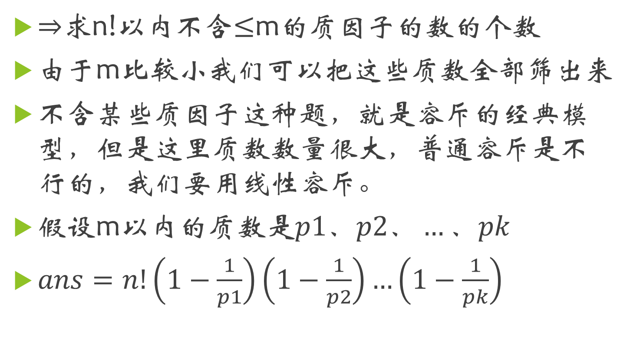
JZOJ4695 佐助的难题
$⇒$求n!以内不含$≤$m的质因子的数的个数
由于m比较小我们可以把这些质数全部筛出来
不含某些质因子这种题，就是容斥的经典模型，但是这里质数数量很大，普通容斥是不行的，我们要用线性容斥。
假设m以内的质数是$p1、p2、…、pk$
$ans=n!\left(1−\frac{1}{p1}\right)\left(1−\frac{1}{p2}\right)…\left(1−\frac{1}{pk}\right)$

Slide 8
1.2、分数运算
1.2.1裂项
1.2.2调和级数
1.2.3连分数
1.2.4

Slide 9
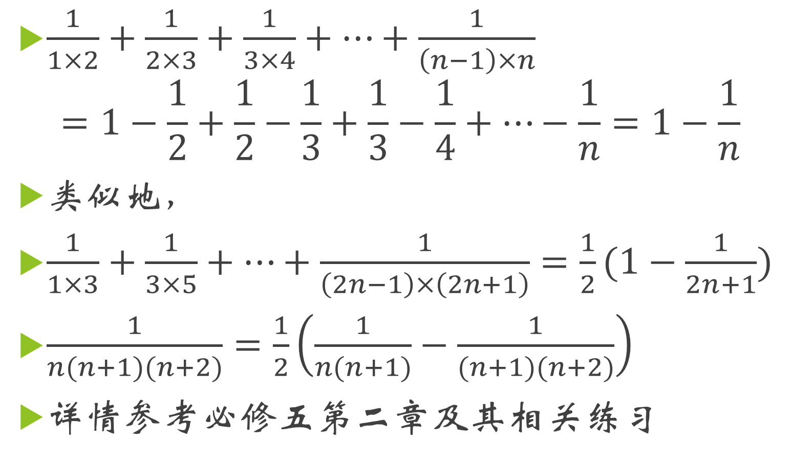
1.2.1、裂项
$\frac{1}{1×2}+\frac{1}{2×3}+\frac{1}{3×4}+…+\frac{1}{\left(n−1\right)×n}$
$$=1−\frac{1}{2}+\frac{1}{2}−\frac{1}{3}+\frac{1}{3}−\frac{1}{4}+…−\frac{1}{n}=1−\frac{1}{n}$$
类似地，
$\frac{1}{1×3}+\frac{1}{3×5}+…+\frac{1}{\left(2n−1\right)×\left(2n+1\right)}=\frac{1}{2}(1−\frac{1}{2n+1})$
$\frac{1}{n(n+1)(n+2)}=\frac{1}{2}\left(\frac{1}{n(n+1)}−\frac{1}{(n+1)(n+2)}\right)$
详情参考必修五第二章及其相关练习

Slide 10
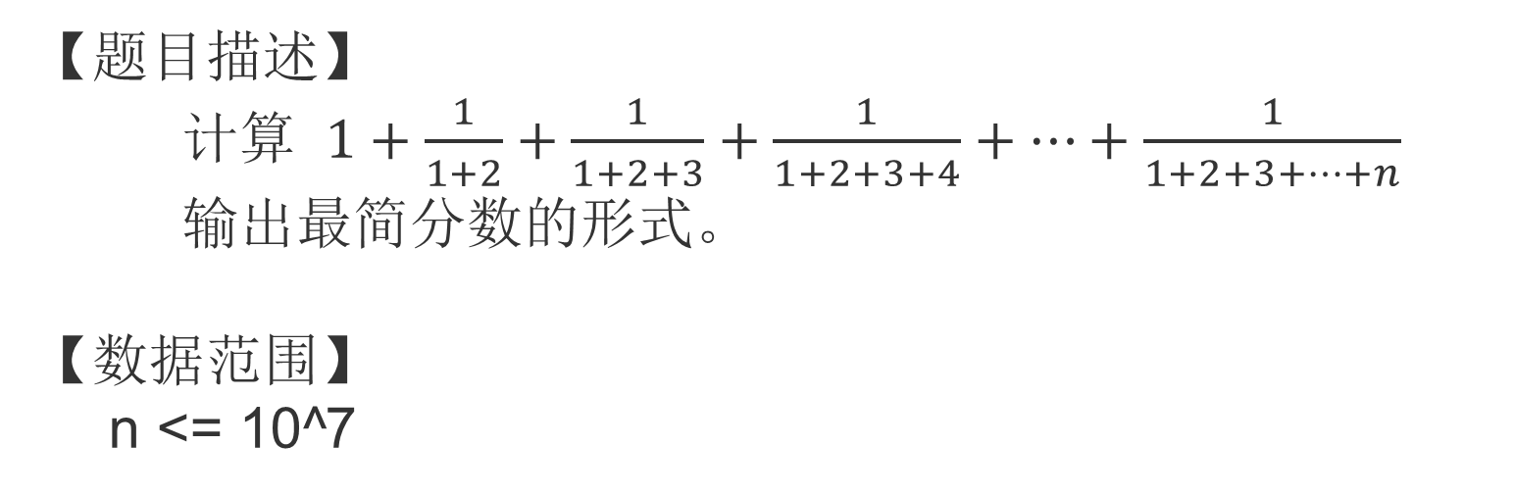
JZOJ(junior)1867 裂项相消
【题目描述】
计算 $1+\frac{1}{1+2}+\frac{1}{1+2+3}+\frac{1}{1+2+3+4}+…+\frac{1}{1+2+3+…+n}$
输出最简分数的形式。
【数据范围】
n <= 10^7

Slide 11
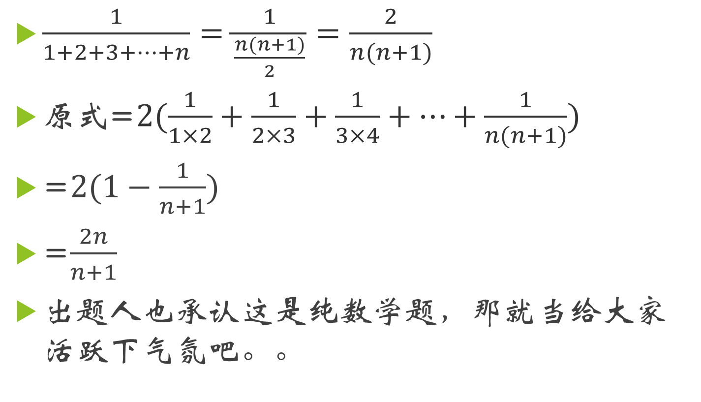
JZOJ(junior)1867 裂项相消
$\frac{1}{1+2+3+…+n}=\frac{1}{\frac{n(n+1)}{2}}=\frac{2}{n(n+1)}$
原式=$2(\frac{1}{1×2}+\frac{1}{2×3}+\frac{1}{3×4}+…+\frac{1}{n(n+1)})$
=$2(1−\frac{1}{n+1})$
=$\frac{2n}{n+1}$
出题人也承认这是纯数学题，那就当给大家活跃下气氛吧。。

Slide 12
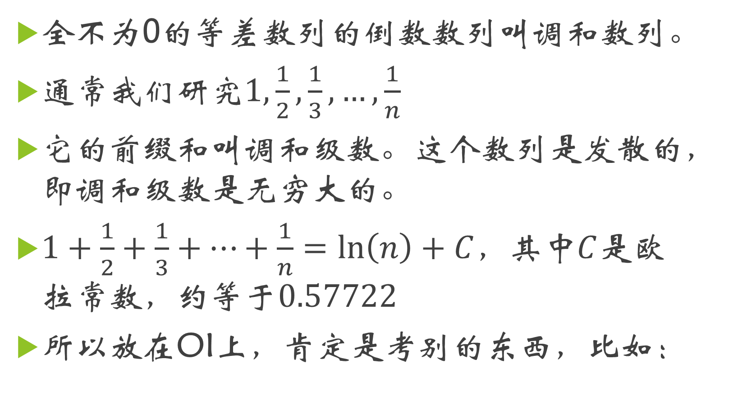
1.2.2、调和级数
全不为0的等差数列的倒数数列叫调和数列。
通常我们研究$1,\frac{1}{2},\frac{1}{3},…,\frac{1}{n}$
它的前缀和叫调和级数。这个数列是发散的，即调和级数是无穷大的。
$1+\frac{1}{2}+\frac{1}{3}+…+\frac{1}{n}=\ln\left(n\right)+C$，其中$C$是欧拉常数，约等于$0.57722$
所以放在OI上，肯定是考别的东西，比如：

Slide 13
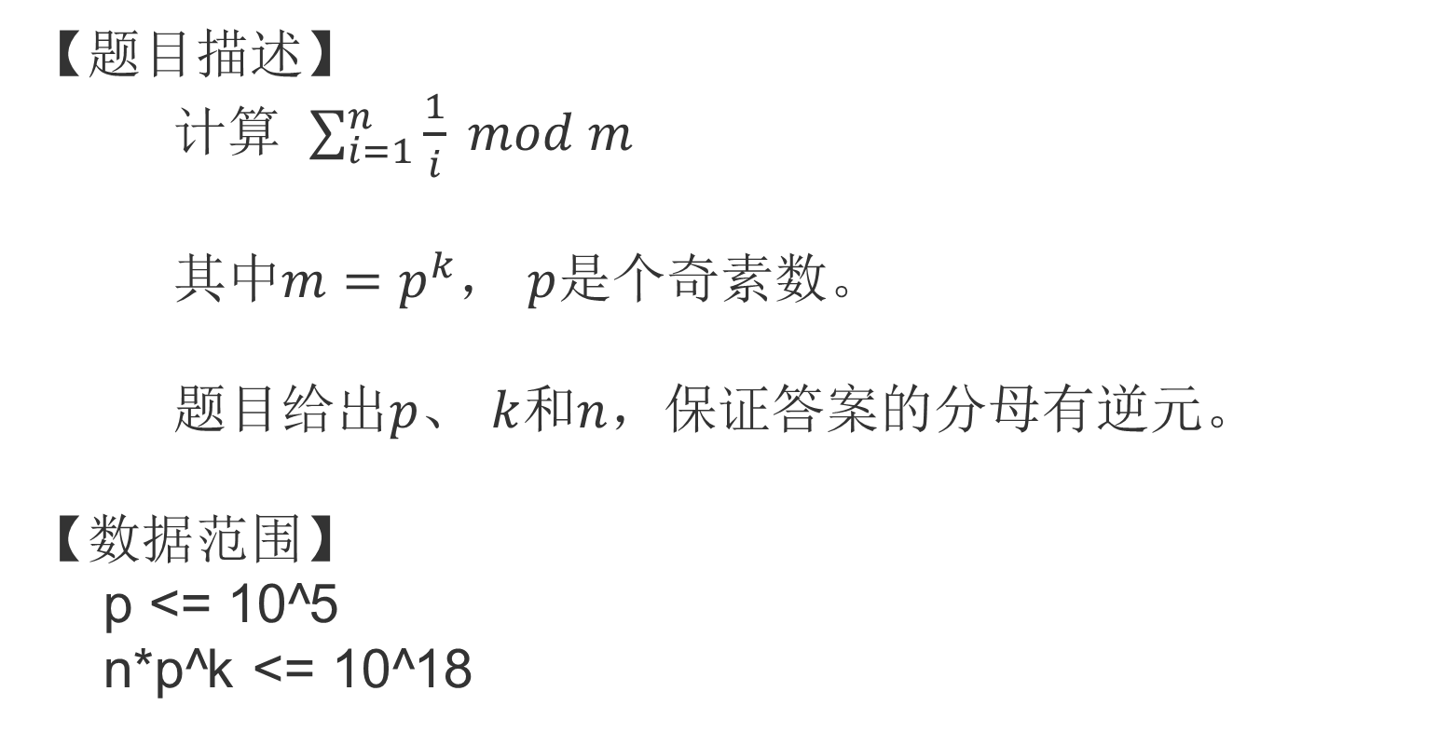
GDKOI2016 小学生数学题
【题目描述】
计算 $\sum_{i=1}^{n}{\frac{1}{i}} mod m$
其中$m=p^{k}$， $p$是个奇素数。
题目给出$p$、 $k$和$n$，保证答案的分母有逆元。
【数据范围】
p <= 10^5
n*p^k <= 10^18

Slide 14
1.2.3、连分数
欢迎张俊逸

Slide 15
1.3、高斯消元
1.3.1加减高斯消元
1.3.2异或高斯消元

Slide 16
1.3.1、加减高斯消元
用来求解线性方程组。

Slide 17
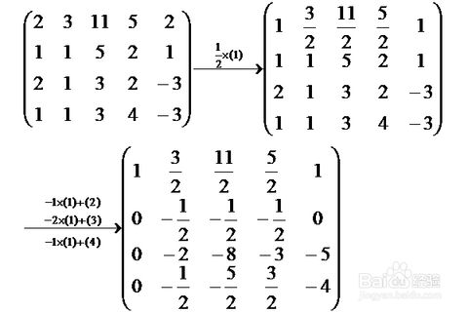
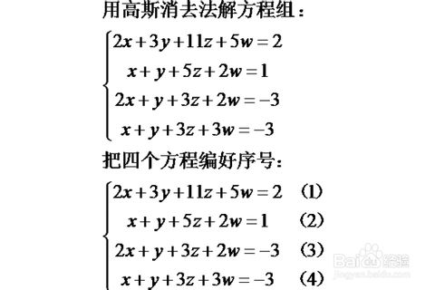
1.3.1、加减高斯消元

Slide 18
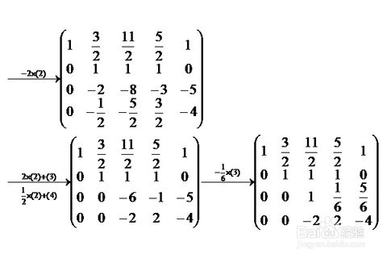
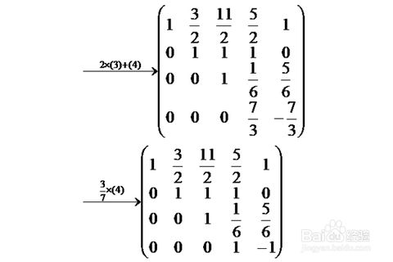
1.3.1、加减高斯消元

Slide 19
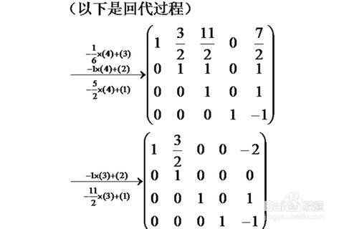
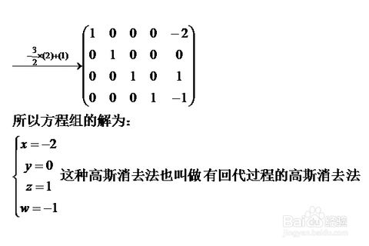
1.3.1、加减高斯消元

Slide 20
1.3.2、异或高斯消元
把加减改成异或，一样的。

Slide 21
未知来源题
【题目描述】
给你n个long long范围内的整数，你可以选取1个或多个数进行异或操作，使得结果最大。求最大的结果
【数据范围】
1 <= n <= 10^5

Slide 22
CF451E Devu and Flowers
【题目描述】
有n个花坛，要选s支花，每个花坛有f[i]支花，同一个花坛的花颜色相同，不同花坛的花颜色不同，问说可以有多少种组合。
【数据范围】
1 <= n <= 20
0 <= s <= 10^14
0 <= f[i] <= 10^12

Slide 23
2、欧几里得相关

Slide 24
2.1、gcd
2.1.1最大公约数
2.1.2实现方法
2.1.3正确性证明
2.1.4时间复杂度证明

Slide 25
2.1.1、最大公约数
去小学课本找定义

Slide 26
2.1.2、实现方法
更相减损术（必修3第一章）
“可半者半之，不可半者，副置分母、子之数，以少减多，更像减损，求其等也。以等数约之。”
意思是：以2去约这两个数，约完之后以较大的数减较小的数，接着把所得的差与较小的数比较，并以大数减小数。继续这个操作，直到所得的减数和差相等为止。
则第一步中约掉的若干个2与第二步中等数的乘积就是所求的最大公约数。

Slide 27
2.1.2、实现方法
辗转相除法
gcd=(b) ?gcd(b,a%b) :a
其实就是更相减损术的优化版
递归与非递归都要会啊

Slide 28
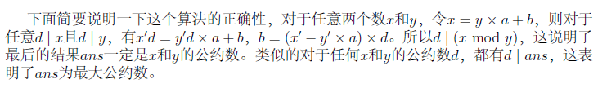
2.1.3、正确性证明

Slide 29
2.1.4、时间证明
考虑这样的运算：a=a mod b
经过一次运算，a至少减少一半。
考虑gcd(a,b)=gcd(b,a%b)=gcd(a%b,…)，发现两次运算之后两个值都至少减少一半，所以你可以理解成log*2。

Slide 30
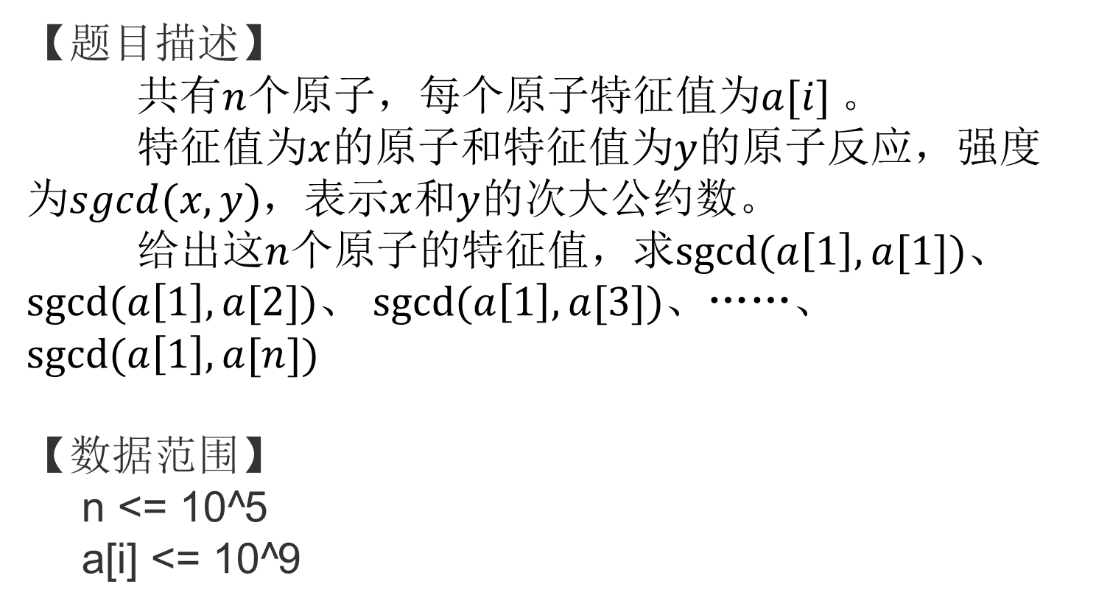
UR#3 核聚变反应强度
【题目描述】
共有$n$个原子，每个原子特征值为$a[i]$。
特征值为$x$的原子和特征值为$y$的原子反应，强度为$sgcd(x,y)$，表示$x$和$y$的次大公约数。
给出这$n$个原子的特征值，求$sgcd(a\left[1\right],a[1])$、$sgcd(a\left[1\right],a[2])$、 $sgcd(a\left[1\right],a[3])$、……、 $sgcd(a\left[1\right],a[n])$
【数据范围】
n <= 10^5
a[i] <= 10^9

Slide 31
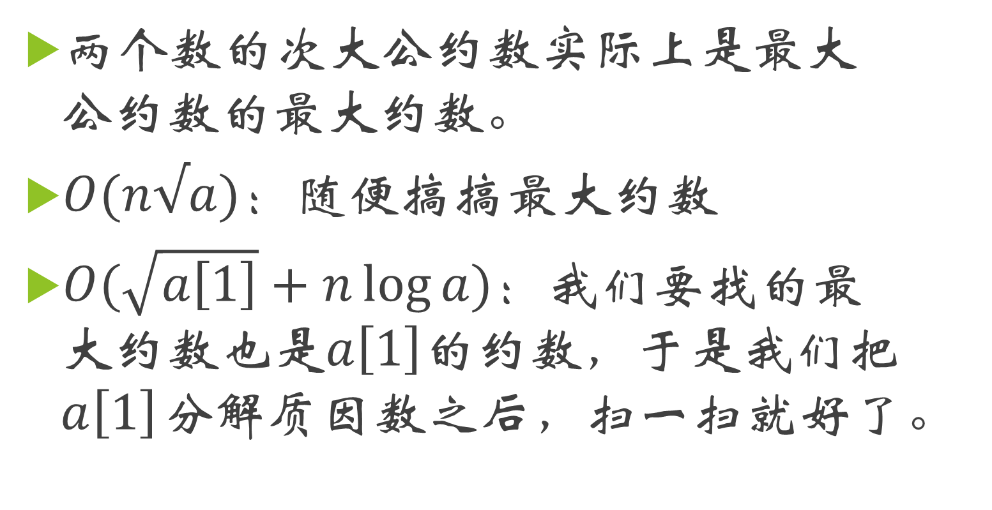
UR#3 核聚变反应强度
两个数的次大公约数实际上是最大公约数的最大约数。
$O(n√a)$：随便搞搞最大约数
$O(\sqrt{a\left[1\right]}+n\log{a})：$我们要找的最大约数也是$a\left[1\right]$的约数，于是我们把$a\left[1\right]$分解质因数之后，扫一扫就好了。

Slide 32
经典例题
【题目描述】
操场是由n个格子围成的圆形，从1到n编号。
有m个同学，每个同学步长a[i]，从1开始跑。求每个同学不会经过的格子数。
【数据范围】
m <= 10^5
n, a[i] <= 10^9

Slide 33
2.2、扩展gcd
2.2.1目标
2.2.2有解判断
2.2.3解法

Slide 34
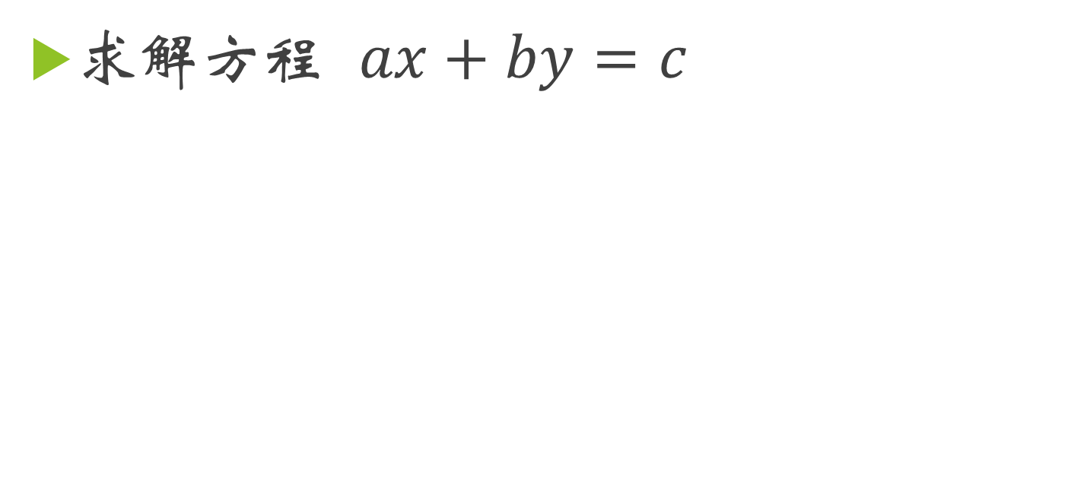
2.2.1、目标
求解方程 $ax+by=c$

Slide 35
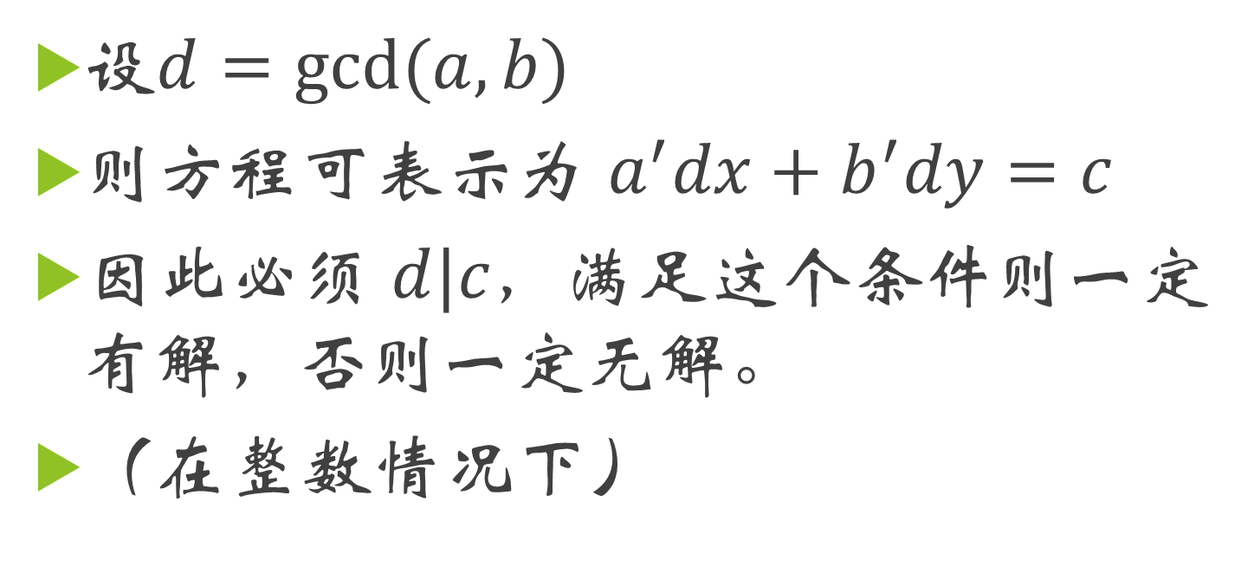
2.2.2、有解判断
设$d=gcd⁡(a,b)$
则方程可表示为 $a^{′}dx+b^{′}dy=c$
因此必须 $d|c，$满足这个条件则一定有解，否则一定无解。
（在整数情况下）

Slide 36
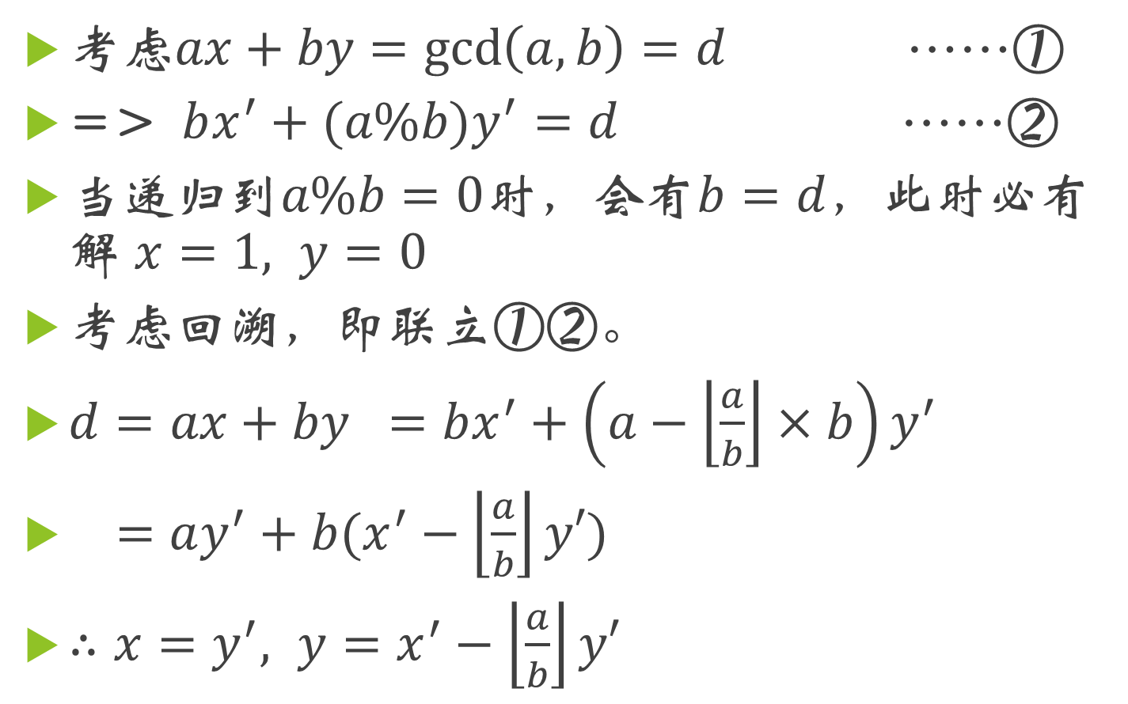
2.2.3、解法
考虑$ax+by=\gcd\left(a,b\right)=d$ ……①
=> $bx^{′}+(a\%b)y^{′}=d$ ……②
当递归到$a\%b=0$时，会有$b=d$，此时必有解 $x=1, y=0$
考虑回溯，即联立①②。
$d=ax+by =bx^{′}+\left(a−\left\lfloor \frac{a}{b}\right\rfloor ×b\right)y^{′}$
$=ay^{′}+b(x^{′}−\left\lfloor \frac{a}{b}\right\rfloor y′)$
$∴x=y^{′}, y=x^{′}−\left\lfloor \frac{a}{b}\right\rfloor y′$

Slide 37
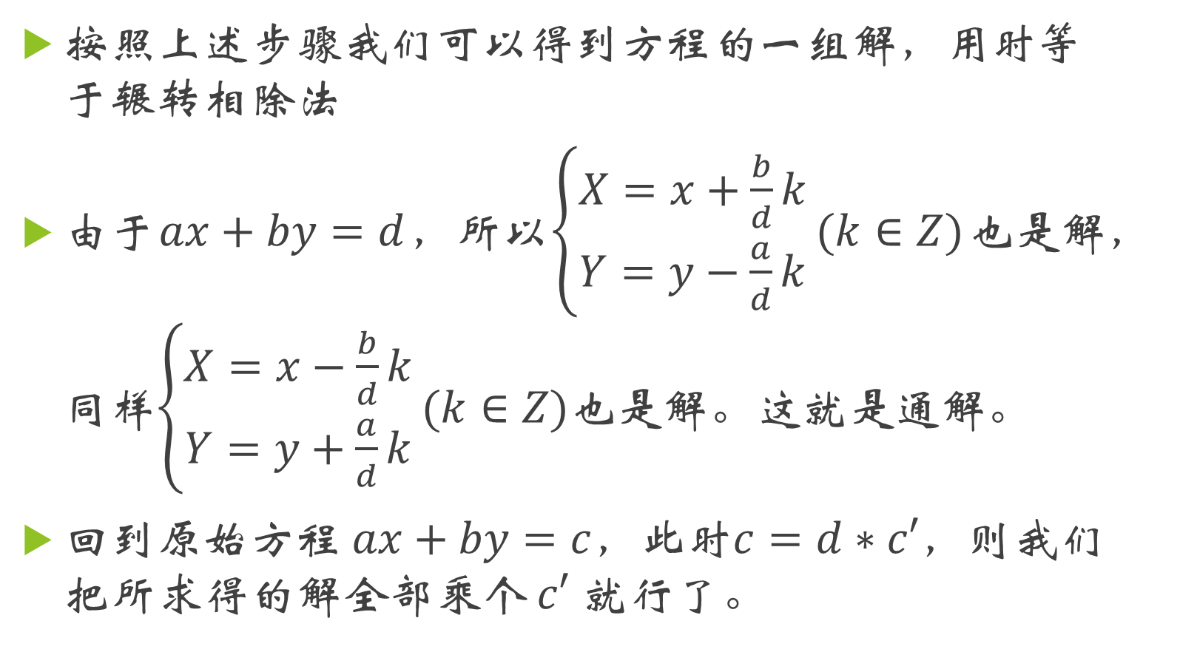
2.2.3、解法
按照上述步骤我们可以得到方程的一组解，用时等于辗转相除法
由于$ax+by=d$，所以$\left\{\begin{aligned}X=x+\frac{b}{d}k \\ Y=y−\frac{a}{d}k\end{aligned}\right.(k∈Z)$也是解，同样$\left\{\begin{aligned}X=x−\frac{b}{d}k \\ Y=y+\frac{a}{d}k\end{aligned}\right.(k∈Z)$也是解。这就是通解。
回到原始方程 $ax+by=c$，此时$c=d∗c′$，则我们把所求得的解全部乘个 $c′$ 就行了。

Slide 38
NOIP2012 同余方程
【题目描述】
求关于x的同余方程 ax ≡ 1 (mod b)的最小正整数解。
【数据范围】
对于40%的数据，2 ≤ b ≤ 1000
对于60%的数据，2 ≤ b ≤ 5*10^7
对于100%的数据，2 ≤ a, b ≤ 2*10^9

Slide 39
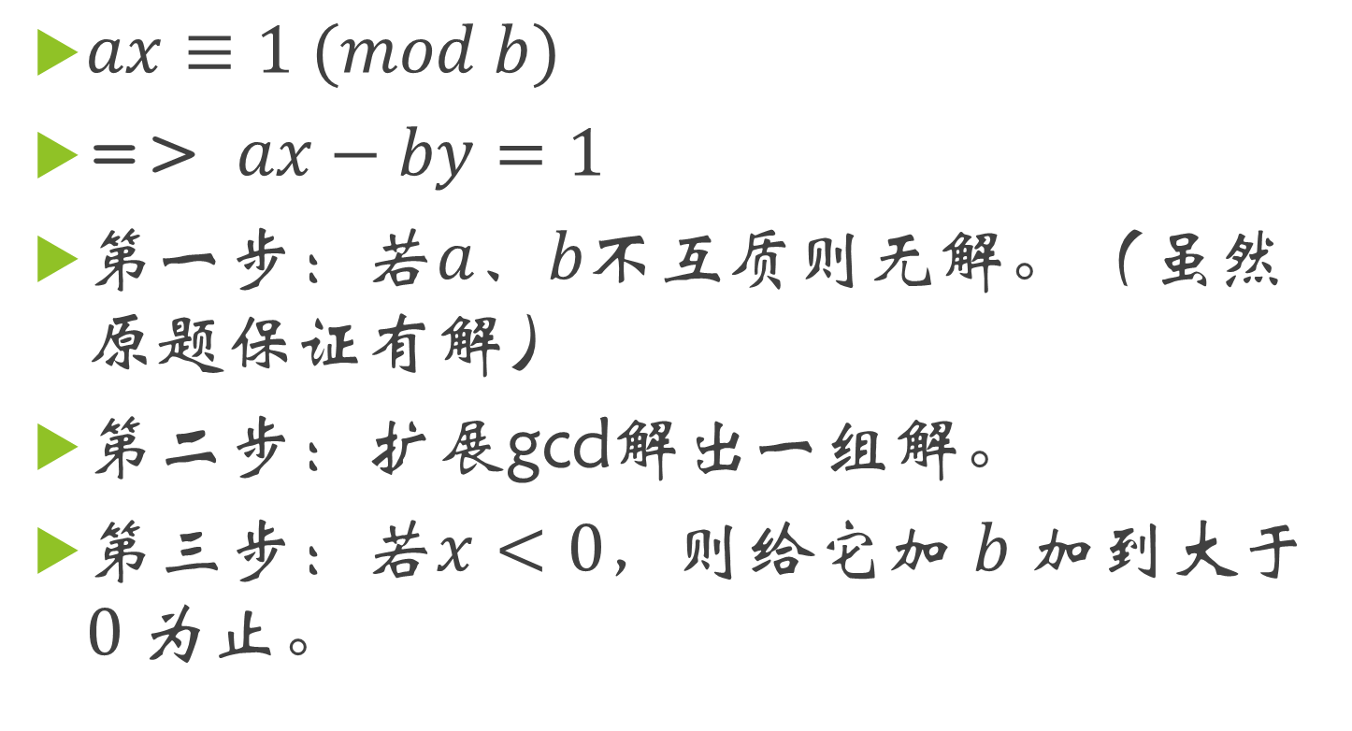
NOIP2012 同余方程
$ax≡1 (mod b)$
=> $ax−by=1$
第一步：若$a$、$b$不互质则无解。（虽然原题保证有解）
第二步：扩展gcd解出一组解。
第三步：若$x<0$，则给它加 $b$ 加到大于 $0$ 为止。

Slide 40
2.3、gcd的应用
2.3.1线性方程
2.3.2多项式的最大公约式

Slide 41
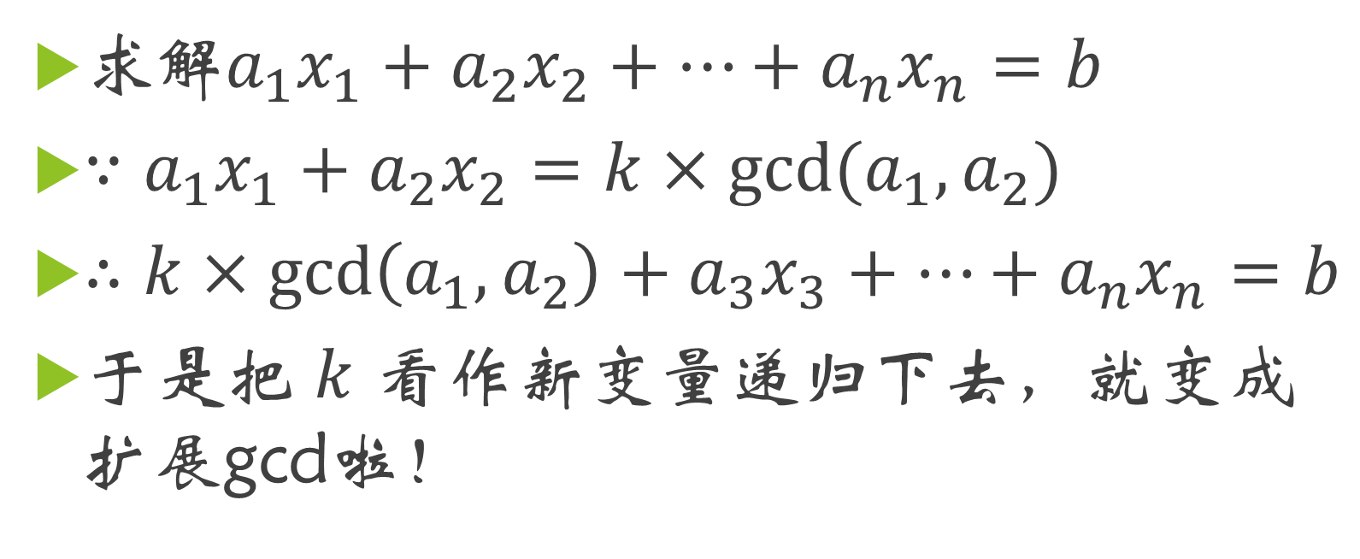
2.3.1、线性方程
求解$a_{1}x_{1}+a_{2}x_{2}+…+a_{n}x_{n}=b$
$∵a_{1}x_{1}+a_{2}x_{2}=k×gcd⁡(a_{1},a_{2})$
$∴k×\gcd\left(a_{1},a_{2}\right)+a_{3}x_{3}+…+a_{n}x_{n}=b$
于是把 $k$ 看作新变量递归下去，就变成扩展gcd啦！

Slide 42
2.3.2、多项式的最大公约式
我们要先定义多项式带余除法
多项式除以多项式，商和余数都是多项式
形如下面的竖式运算：

Slide 43
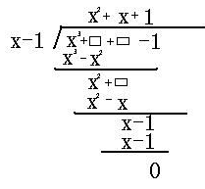
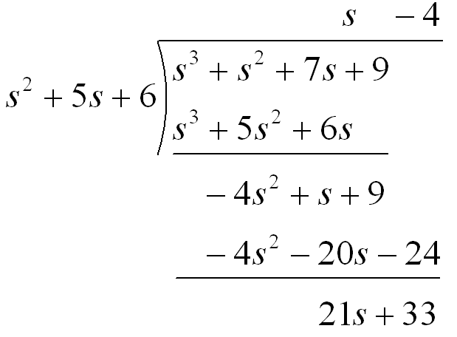
2.3.2、多项式的最大公约式

Slide 44
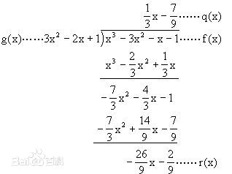
2.3.2、多项式的最大公约式

Slide 45
2.3.2、多项式的最大公约式
那么两个多项式就可以做模运算了
因此也就可以辗转相除法了。
所以就可以类似地求出最大公因式。

Slide 46
2.4、类欧几里得算法
2.4.1一般形式
2.4.2扩展

Slide 47
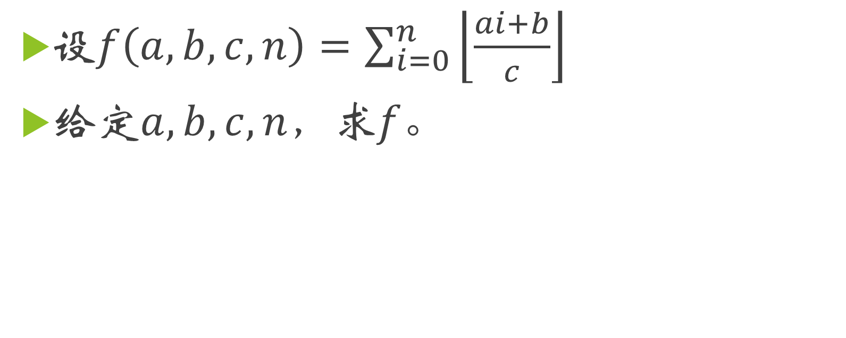
2.4.1、一般形式
设$f\left(a,b,c,n\right)=\sum_{i=0}^{n}{\left\lfloor \frac{ai+b}{c}\right\rfloor }$
给定$a,b,c,n$，求$f$。

Slide 48
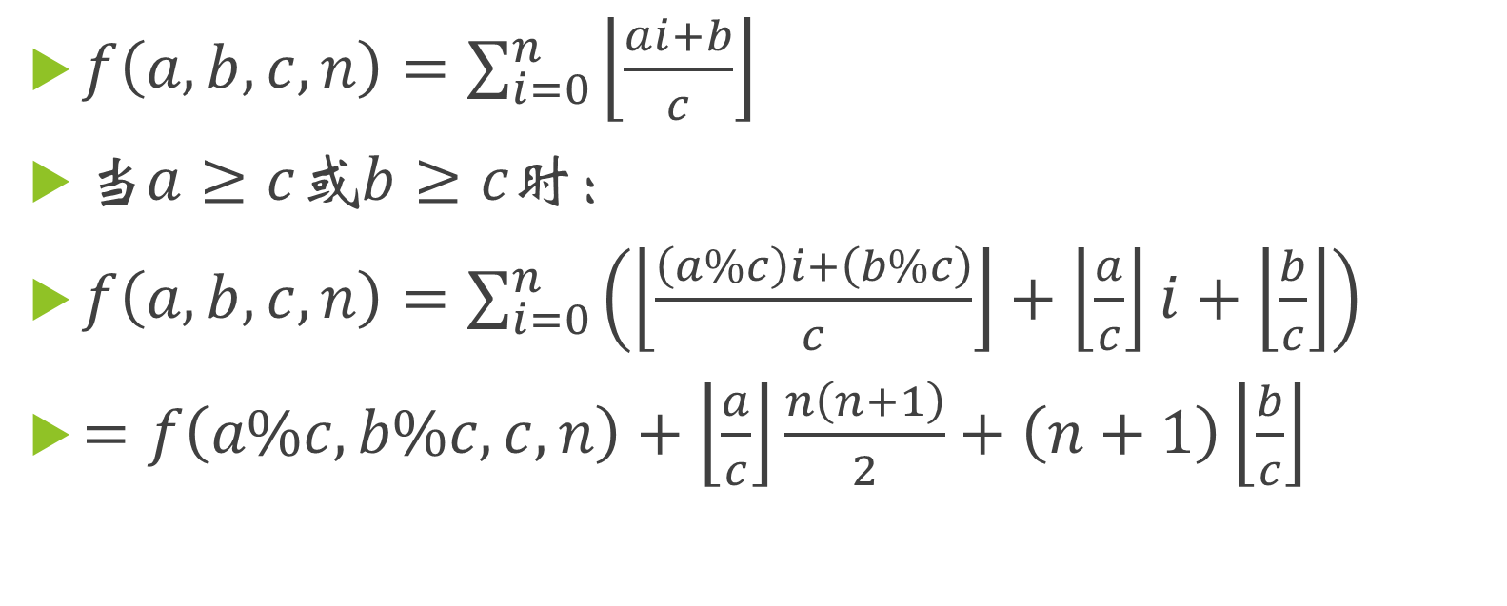
2.4.1、一般形式
$f\left(a,b,c,n\right)=\sum_{i=0}^{n}{\left\lfloor \frac{ai+b}{c}\right\rfloor }$
当$a≥c$或$b≥c$时：
$f\left(a,b,c,n\right)=\sum_{i=0}^{n}{\left(\left\lfloor \frac{\left(a\%c\right)i+\left(b\%c\right)}{c}\right\rfloor +\left\lfloor \frac{a}{c}\right\rfloor i+\left\lfloor \frac{b}{c}\right\rfloor \right)}$
$=f\left(a\%c,b\%c,c,n\right)+\left\lfloor \frac{a}{c}\right\rfloor \frac{n\left(n+1\right)}{2}+\left(n+1\right)\left\lfloor \frac{b}{c}\right\rfloor$

Slide 49
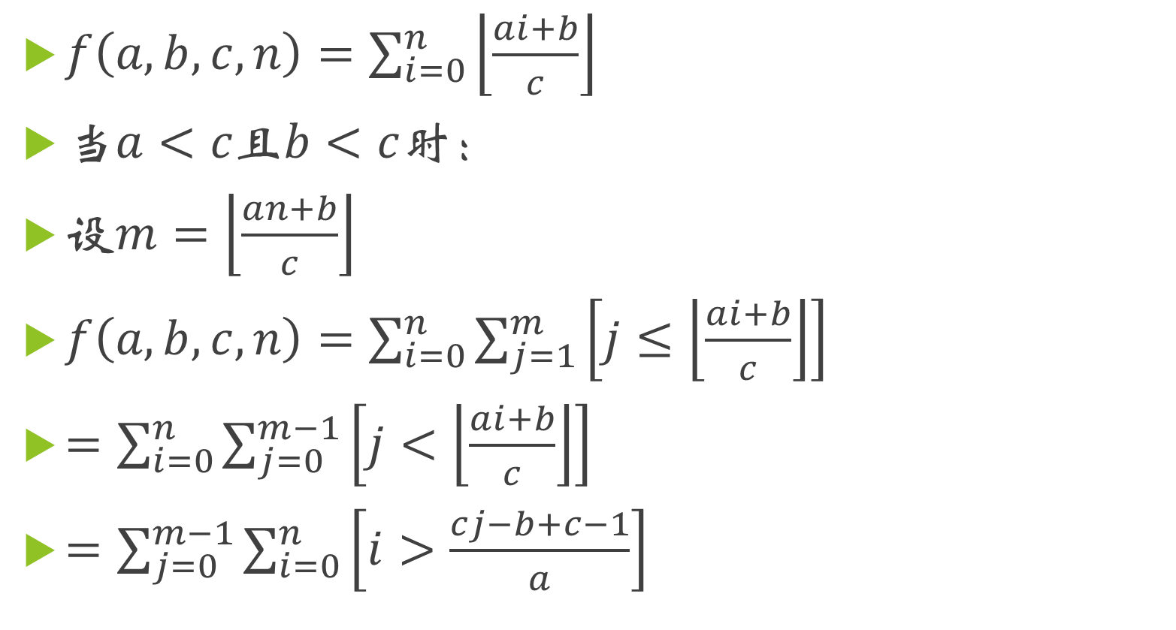
2.4.1、一般形式
$f\left(a,b,c,n\right)=\sum_{i=0}^{n}{\left\lfloor \frac{ai+b}{c}\right\rfloor }$
当$a<c且b<c$时：
设$m=\left\lfloor \frac{an+b}{c}\right\rfloor$
$f\left(a,b,c,n\right)=\sum_{i=0}^{n}{\sum_{j=1}^{m}{\left[j≤\left\lfloor \frac{ai+b}{c}\right\rfloor \right]}}$
$=\sum_{i=0}^{n}{\sum_{j=0}^{m−1}{\left[j<\left\lfloor \frac{ai+b}{c}\right\rfloor \right]}}$
$=\sum_{j=0}^{m−1}{\sum_{i=0}^{n}{\left[i>\frac{cj−b+c−1}{a}\right]}}$

Slide 50
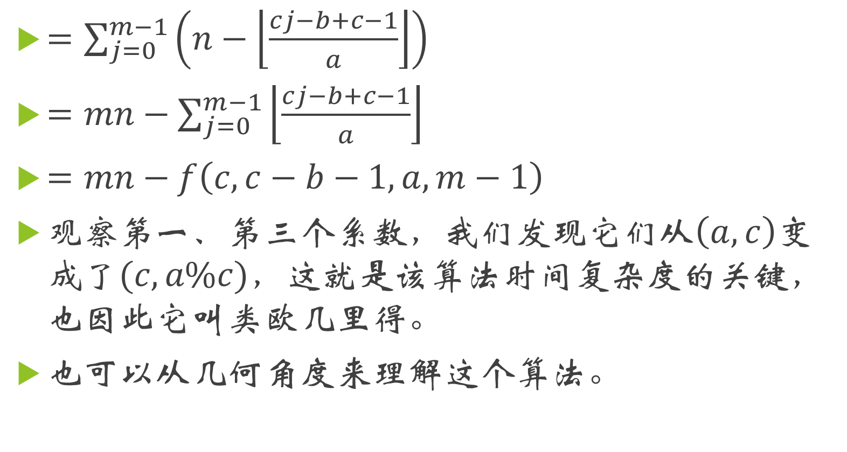
2.4.1、一般形式
$=\sum_{j=0}^{m−1}{\left(n−\left\lfloor \frac{cj−b+c−1}{a}\right\rfloor \right)}$
$=mn−\sum_{j=0}^{m−1}{\left\lfloor \frac{cj−b+c−1}{a}\right\rfloor }$
$=mn−f\left(c,c−b−1,a,m−1\right)$
观察第一、第三个系数，我们发现它们从$\left(a,c\right)$变成了$(c,a\%c)$，这就是该算法时间复杂度的关键，也因此它叫类欧几里得。
也可以从几何角度来理解这个算法。

Slide 51
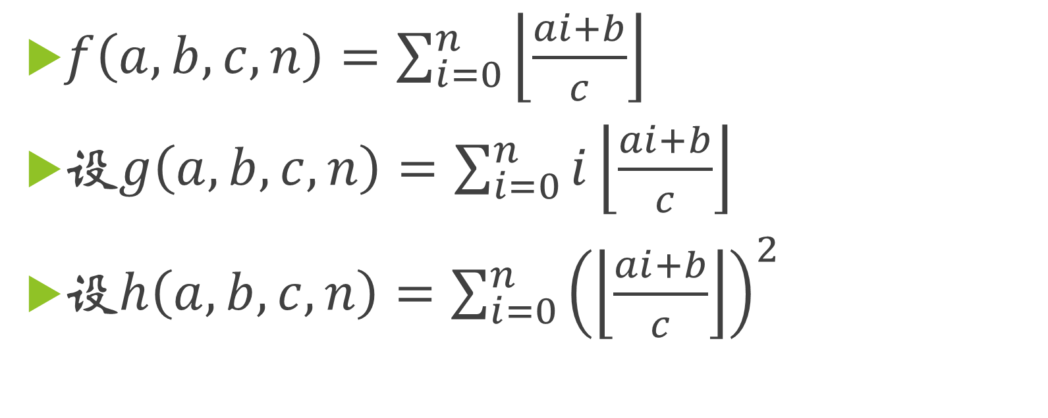
2.4.2、扩展
$f\left(a,b,c,n\right)=\sum_{i=0}^{n}{\left\lfloor \frac{ai+b}{c}\right\rfloor }$
设$g\left(a,b,c,n\right)=\sum_{i=0}^{n}{i\left\lfloor \frac{ai+b}{c}\right\rfloor }$
设$h\left(a,b,c,n\right)=\sum_{i=0}^{n}{{\left(\left\lfloor \frac{ai+b}{c}\right\rfloor \right)}^{2}}$

Slide 52
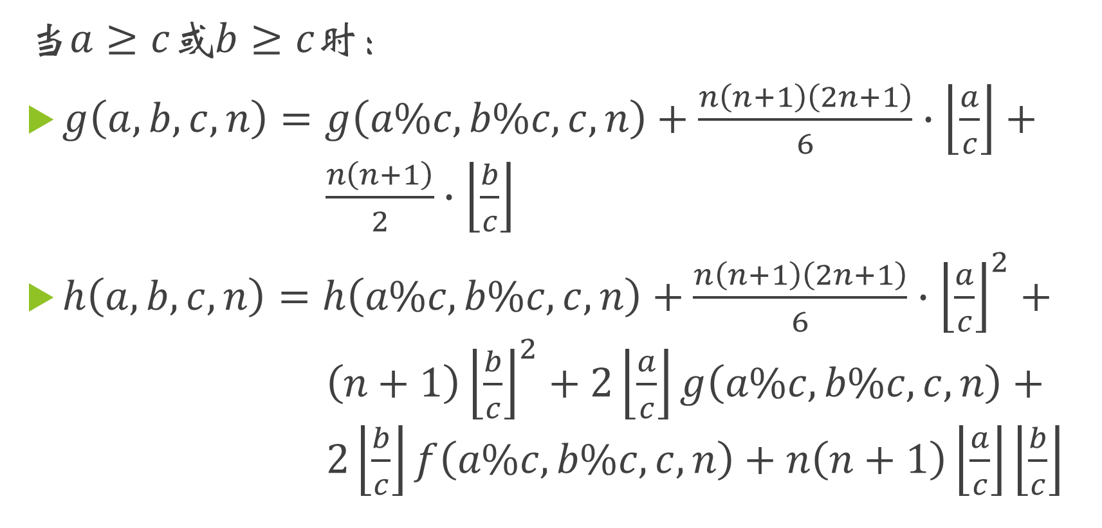
2.4.2、扩展
当$a≥c$或$b≥c$时：
$g\left(a,b,c,n\right)=g\left(a\%c,b\%c,c,n\right)+\frac{n\left(n+1\right)\left(2n+1\right)}{6}∙\left\lfloor \frac{a}{c}\right\rfloor + \frac{n\left(n+1\right)}{2}∙\left\lfloor \frac{b}{c}\right\rfloor$
$h\left(a,b,c,n\right)=h\left(a\%c,b\%c,c,n\right)+\frac{n\left(n+1\right)\left(2n+1\right)}{6}∙{\left\lfloor \frac{a}{c}\right\rfloor }^{2}+ \left(n+1\right){\left\lfloor \frac{b}{c}\right\rfloor }^{2}+2\left\lfloor \frac{a}{c}\right\rfloor g\left(a\%c,b\%c,c,n\right)+ 2\left\lfloor \frac{b}{c}\right\rfloor f\left(a\%c,b\%c,c,n\right)+n\left(n+1\right)\left\lfloor \frac{a}{c}\right\rfloor \left\lfloor \frac{b}{c}\right\rfloor$

Slide 53
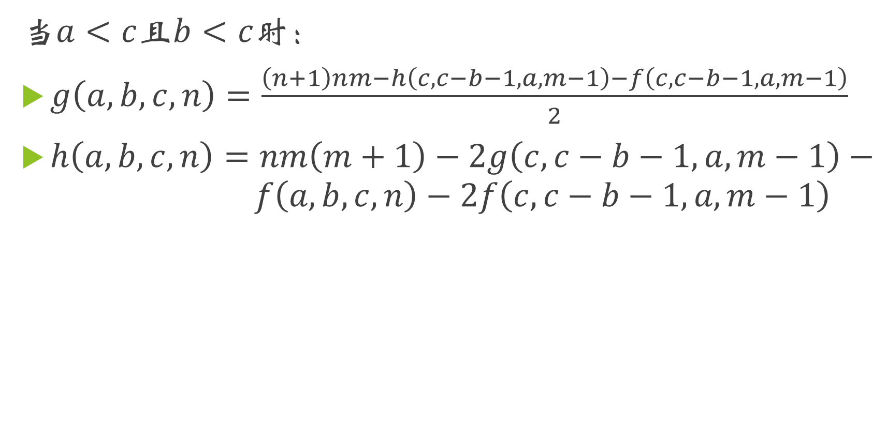
2.4.2、扩展
当$a<c$且$b<c$时：
$g\left(a,b,c,n\right)=\frac{\left(n+1\right)nm−h\left(c,c−b−1,a,m−1\right)−f\left(c,c−b−1,a,m−1\right)}{2}$
$h\left(a,b,c,n\right)=nm\left(m+1\right)−2g\left(c,c−b−1,a,m−1\right)− f\left(a,b,c,n\right)−2f\left(c,c−b−1,a,m−1\right)$

Slide 54
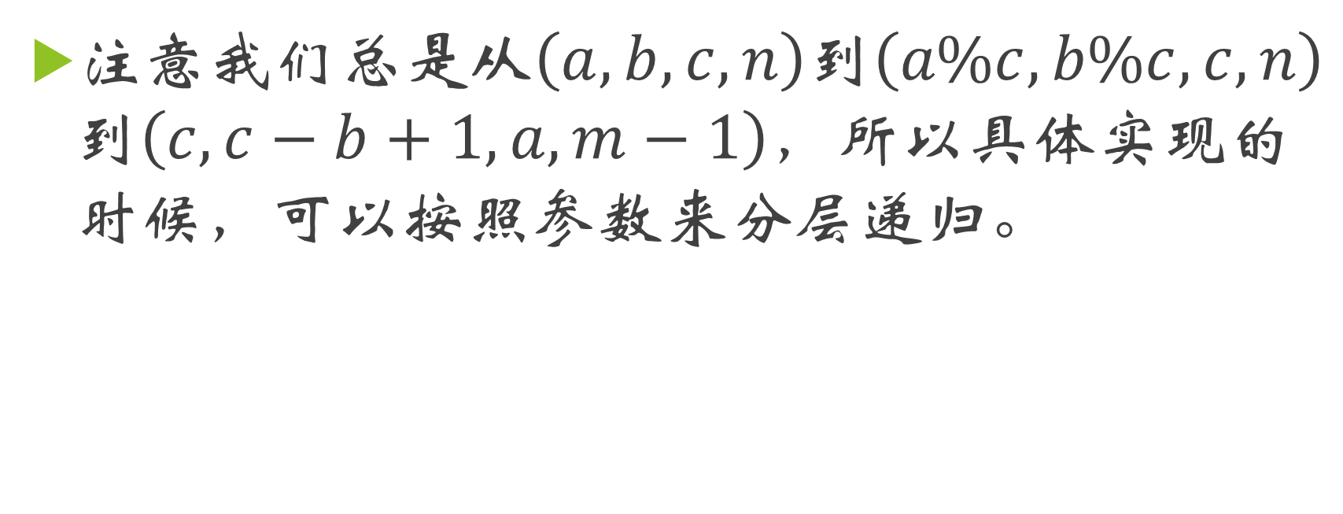
2.4.2、扩展
注意我们总是从$\left(a,b,c,n\right)$到$\left(a\%c,b\%c,c,n\right)$到$\left(c,c−b+1,a,m−1\right)$，所以具体实现的时候，可以按照参数来分层递归。

Slide 55
bzoj2852 vijos1504 强大的区间
【题目描述】
给出两个实数 a、b，我们要求一个最小的正整数 k，使得区间 [ak, bk] 是一个包含至少一个整数的区间。
比如 a=1.2，b=1.3，当 k=4 时，区间为 [4.8, 5.2]，包含了整数 5。
【数据范围】
a、b 的整数部分不超过maxlongint，小数部分不超过300位。

Slide 56
bzoj2852 vijos1504 强大的区间
题解请访问我的博客
http://blog.csdn.net/rzO_KQP_Orz/article/details/52497951

Slide 57
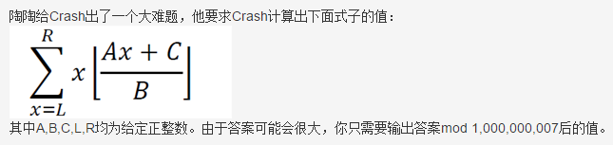
JZOJ3327 陶陶的难题
【题目描述】
【数据范围】
A, B, C, L, R <= 10^9

Slide 58
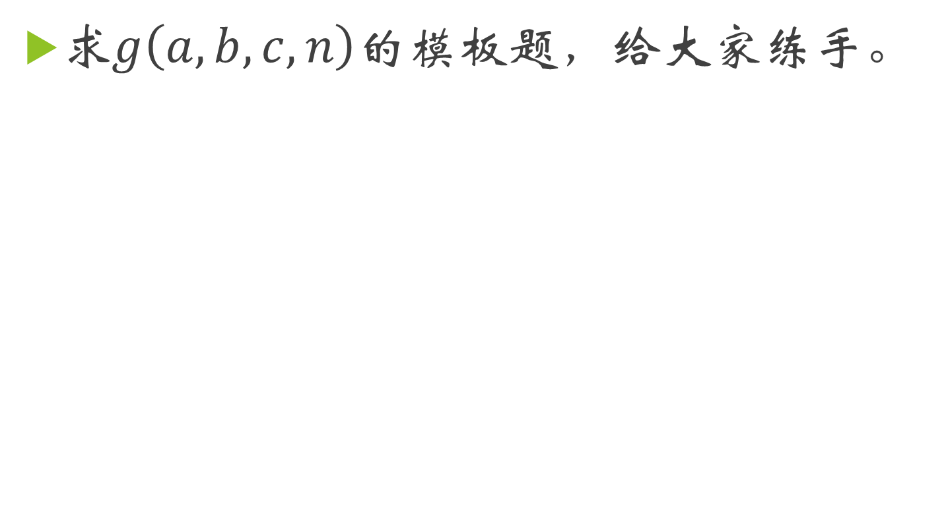
JZOJ3327 陶陶的难题
求$g\left(a,b,c,n\right)$的模板题，给大家练手。

Slide 59

经典例题
【题目描述】
在整数格点的平面上有一个简单多边形（顶点坐标均为有理数），问其内部有多少格点。（题目保证不会有格点出现在边界上）
【数据范围】
顶点数n<=100
坐标<=10^9

Slide 60
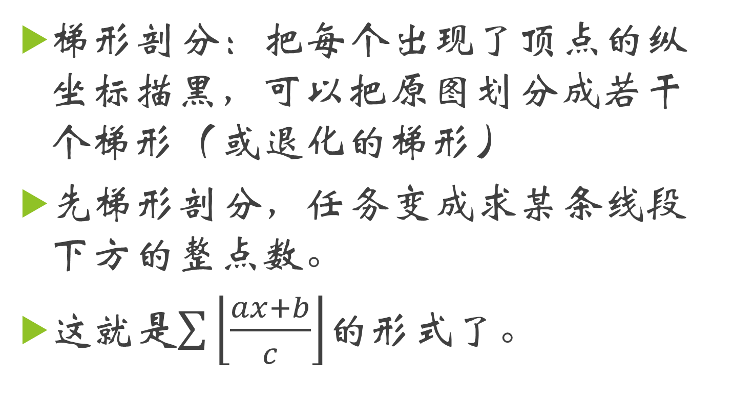
经典例题
梯形剖分：把每个出现了顶点的纵坐标描黑，可以把原图划分成若干个梯形（或退化的梯形）
先梯形剖分，任务变成求某条线段下方的整点数。
这就是$\sum{\left\lfloor \frac{ax+b}{c}\right\rfloor }$的形式了。

Slide 61
3、质数相关

Slide 62
3.1、质数的判定
3.1.1根号法
3.1.2Wilson定理
3.1.3Miller_Rabin

Slide 63
3.1.1、根号法
for i:=2 to sqrt(n) do
if n mod i=0 then exit(false);
exit(true);
原理：若能分，必有小于sqrt(n)的约数
应用范围：单个质数的判定

Slide 64
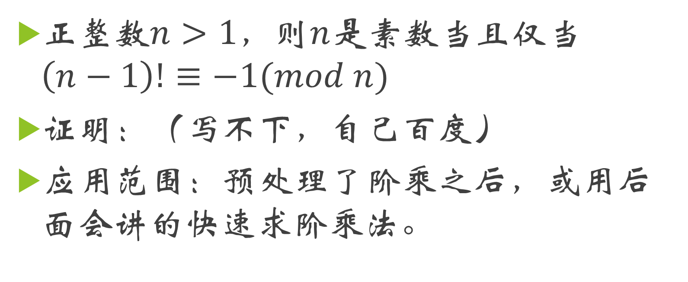
3.1.2、Wilson定理
正整数$n>1$，则$n$是素数当且仅当$\left(n−1\right)!≡−1(mod n)$
证明：（写不下，自己百度）
应用范围：预处理了阶乘之后，或用后面会讲的快速求阶乘法。

Slide 65
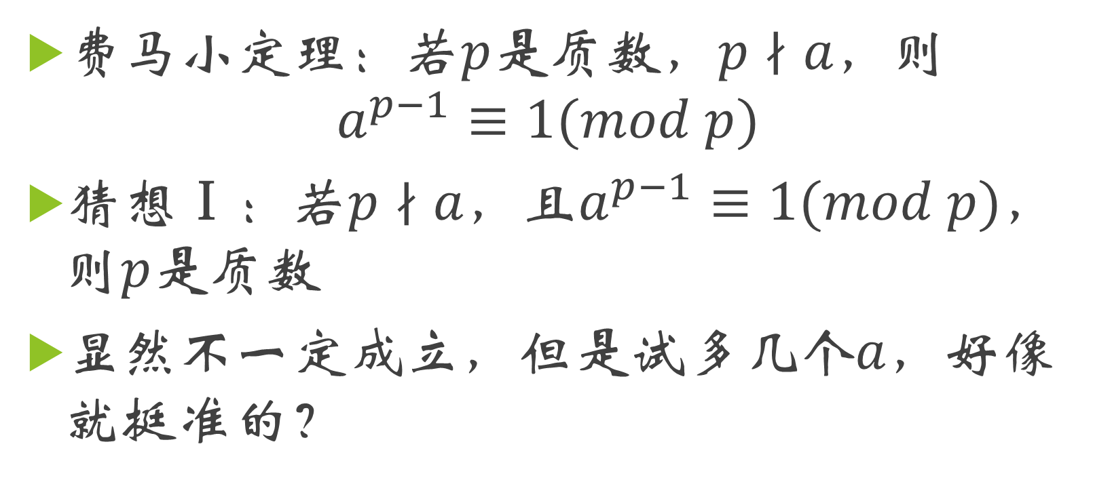
3.1.3、Miller_Rabin
费马小定理：若$p$是质数，$p∤a$，则
$$a^{p−1}≡1(mod p)$$
猜想Ⅰ：若$p∤a$，且$a^{p−1}≡1(mod p)$，则$p$是质数
显然不一定成立，但是试多几个$a$，好像就挺准的？

Slide 66
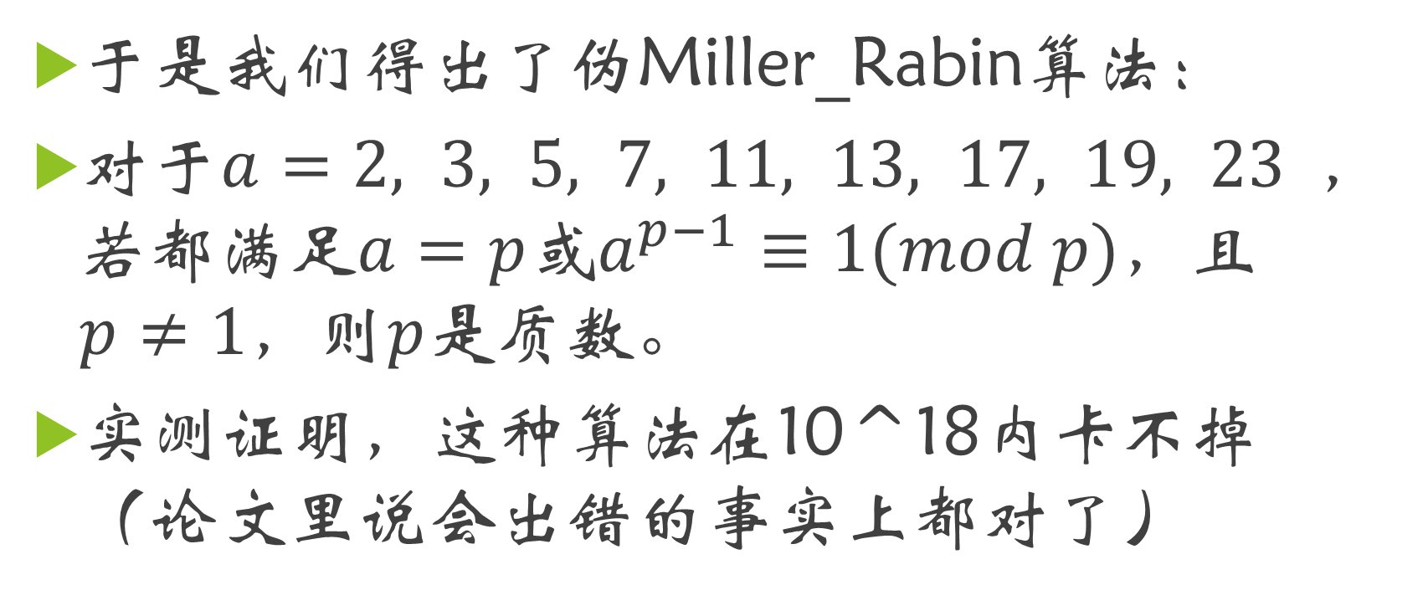
3.1.3、Miller_Rabin
于是我们得出了伪Miller_Rabin算法：
$\text{对于}a=2, 3, 5, 7, 11, 13, 17, 19, 23$，若都满足$a=p$或$a^{p−1}≡1(mod p)$，且$p≠1$，则$p$是质数。
实测证明，这种算法在10^18内卡不掉（论文里说会出错的事实上都对了）

Slide 67
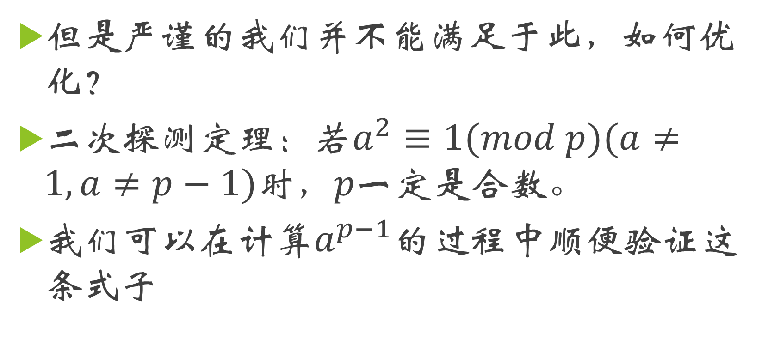
3.1.3、Miller_Rabin
但是严谨的我们并不能满足于此，如何优化？
二次探测定理：若$a^{2}≡1(mod p)(a≠1,a≠p−1)$时，$p$一定是合数。
我们可以在计算$a^{p−1}的$过程中顺便验证这条式子

Slide 68
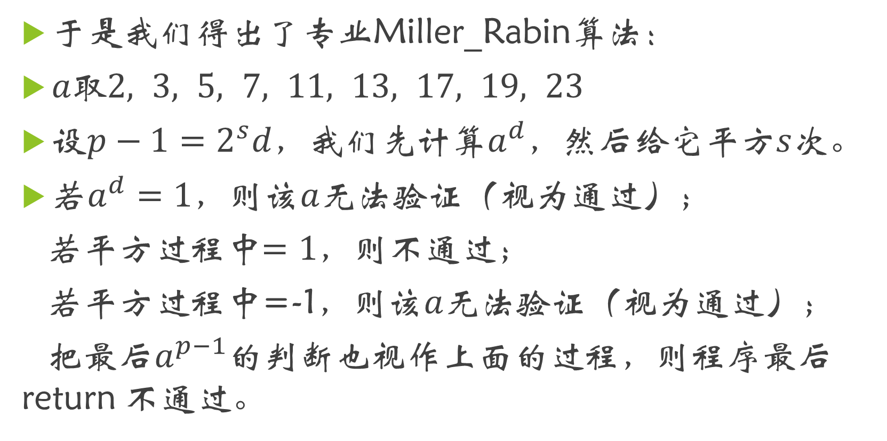
3.1.3、Miller_Rabin
于是我们得出了专业Miller_Rabin算法：
$a\text{取}2, 3, 5, 7, 11, 13, 17, 19, 23$
设$p−1=2^{s}d$，我们先计算$a^{d}$，然后给它平方$s$次。
若$a^{d}=1$，则该$a$无法验证（视为通过）；
若平方过程中$=1$，则不通过；
若平方过程中=-1，则该$a$无法验证（视为通过）；
把最后$a^{p−1}$的判断也视作上面的过程，则程序最后return 不通过。

Slide 69
3.2、分解质因数
3.2.1根号法
3.2.2素数表
3.2.3n个数分解
3.2.4Pollard_ρ

Slide 70
3.2.1、根号法
就不讲了好不好。。。

Slide 71
3.2.2、素数表
筛个表出来分解
就不讲了好不好。。。

Slide 72
3.1.3、n个数分解
n个数的序列a[1..n]，每个数都分解，a[i]<=10^7
线筛预处理10^7以内每个数的最小质因子。当要分解某个a[i]的时候，一路除下去就好了。

Slide 73
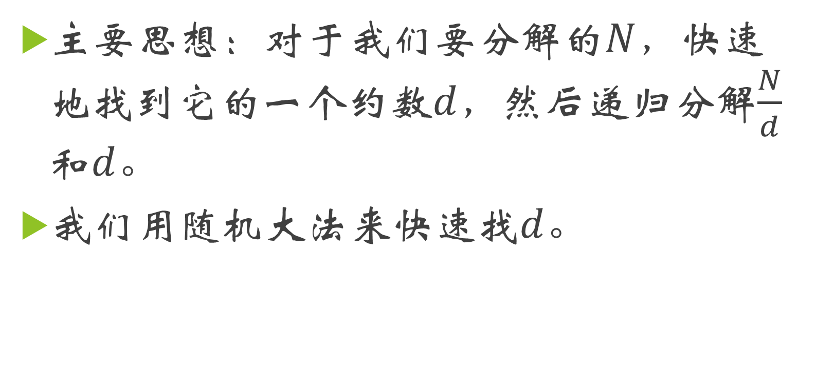
3.1.4、Pollard_ρ
主要思想：对于我们要分解的$N$，快速地找到它的一个约数$d$，然后递归分解$\frac{N}{d}$和$d$。
我们用随机大法来快速找$d$。

Slide 74
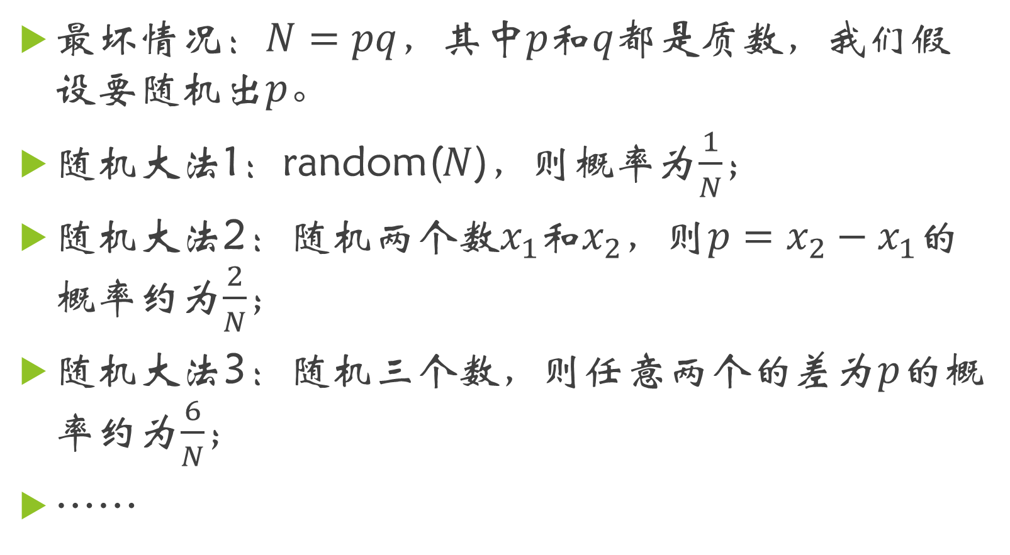
3.1.4、Pollard_ρ
最坏情况：$N=pq$，其中$p$和$q$都是质数，我们假设要随机出$p$。
随机大法1：random($N$)，则概率为$\frac{1}{N}$；
随机大法2：随机两个数$x_{1}$和$x_{2}$，则$p=x_{2}−x_{1}$的概率约为$\frac{2}{N}$；
随机大法3：随机三个数，则任意两个的差为$p$的概率约为$\frac{6}{N}$；
……

Slide 75
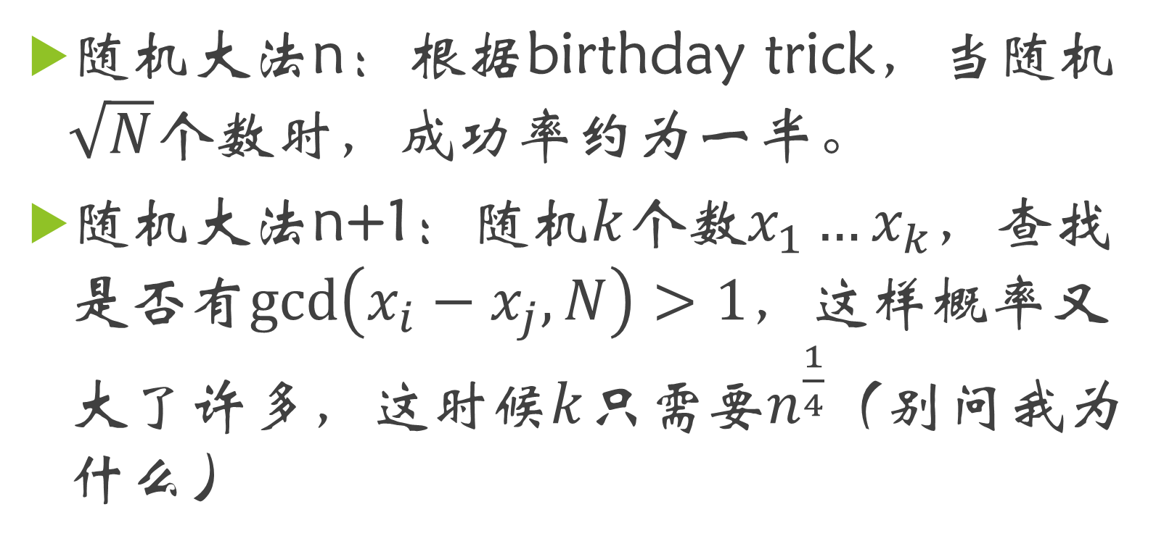
3.1.4、Pollard_ρ
随机大法n：根据birthday trick，当随机$\sqrt{N}$个数时，成功率约为一半。
随机大法n+1：随机$k$个数$x_{1}…x_{k}$，查找是否有$\gcd\left(x_{i}−x_{j},N\right)>1$，这样概率又大了许多，这时候$k$只需要$n^{\frac{1}{4}}$（别问我为什么）

Slide 76
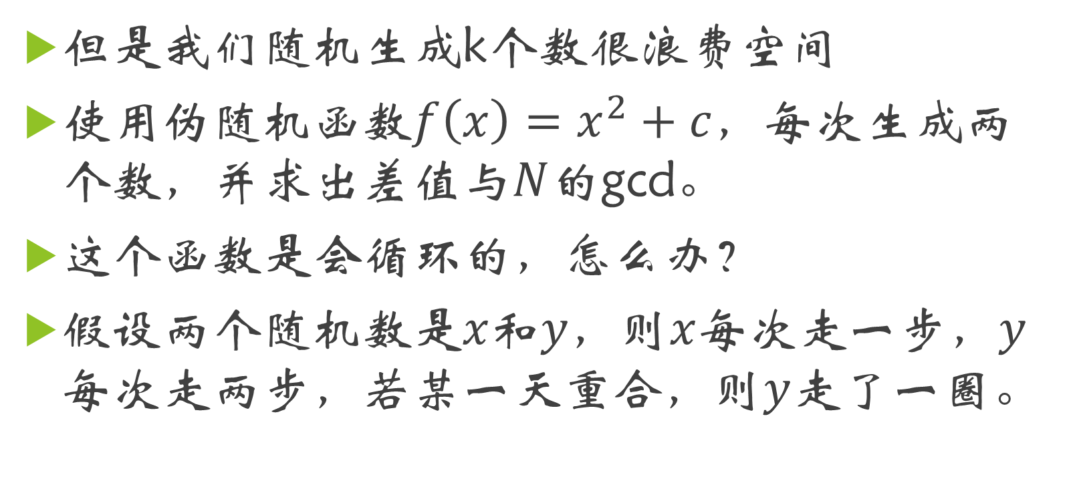
3.1.4、Pollard_ρ
但是我们随机生成k个数很浪费空间
使用伪随机函数$f\left(x\right)=x^{2}+c$，每次生成两个数，并求出差值与$N$的gcd。
这个函数是会循环的，怎么办？
假设两个随机数是$x$和$y$，则$x$每次走一步，$y$每次走两步，若某一天重合，则$y$走了一圈。

Slide 77
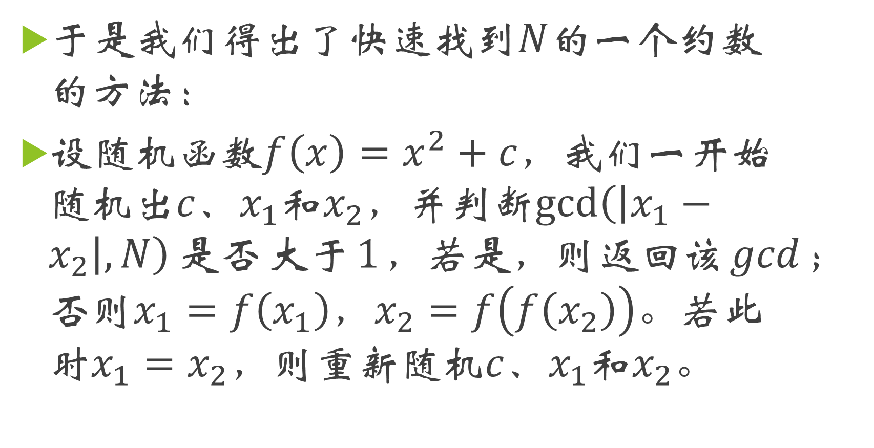
3.1.4、Pollard_ρ
于是我们得出了快速找到$N$的一个约数的方法：
设随机函数$f\left(x\right)=x^{2}+c$，我们一开始随机出$c$、$x_{1}$和$x_{2}$，并判断$\gcd\left(\left|x_{1}−x_{2}\right|,N\right)是否$大于$1$，若是，则返回该$gcd$；否则$x_{1}=f\left(x_{1}\right)，x_{2}=f\left(f\left(x_{2}\right)\right)$。若此时$x_{1}=x_{2}$，则重新随机$c$、$x_{1}$和$x_{2}$。

Slide 78
POJ2429 GCD&LCM
【题目描述】
给出两个数gcd和lcm，找出两个数a和b，使它们的最大公约数为gcd，最小公倍数为lcm，如果存在多个，则输出a+b最小的那个。
【数据范围】
gcd,lcm<=2^63

Slide 79
hdu4344 Mark the Rope
【题目描述】
给一个数n，求由n的约数（不含1和n）组成的最大的集合，使得在这个集合中元素两两互素，求最大的元素个数，并求出在此基础上元素和的最大值。
【数据范围】
n<=2^63

Slide 80
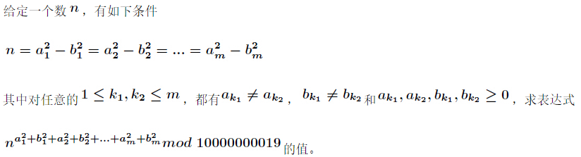
NJUST1722 所有的平方差
【数据范围】
n<=2^63

Slide 81
6、群论

Slide 82
6.2、置换群相关
6.2.1概念
6.2.2burnside引理
6.2.3polya定理

Slide 83
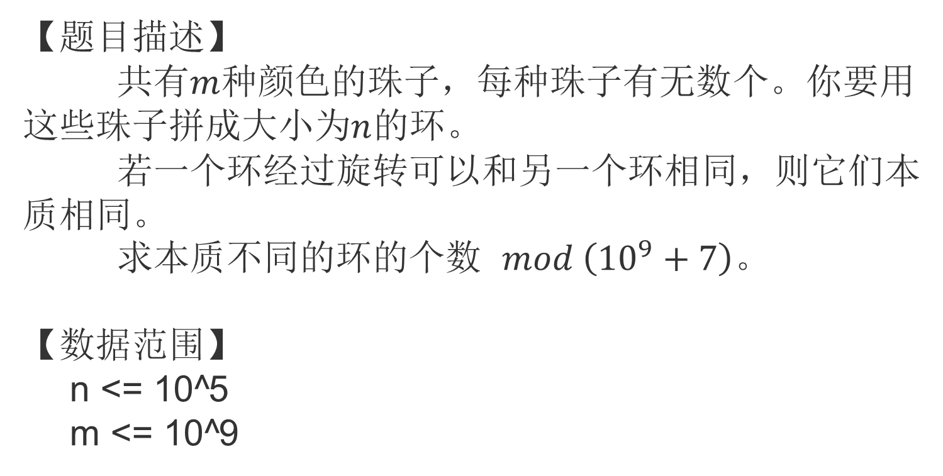
经典例题
【题目描述】
共有$m$种颜色的珠子，每种珠子有无数个。你要用这些珠子拼成大小为$n$的环。
若一个环经过旋转可以和另一个环相同，则它们本质相同。
求本质不同的环的个数 $mod \left({10}^{9}+7\right)$。
【数据范围】
n <= 10^5
m <= 10^9

Slide 84
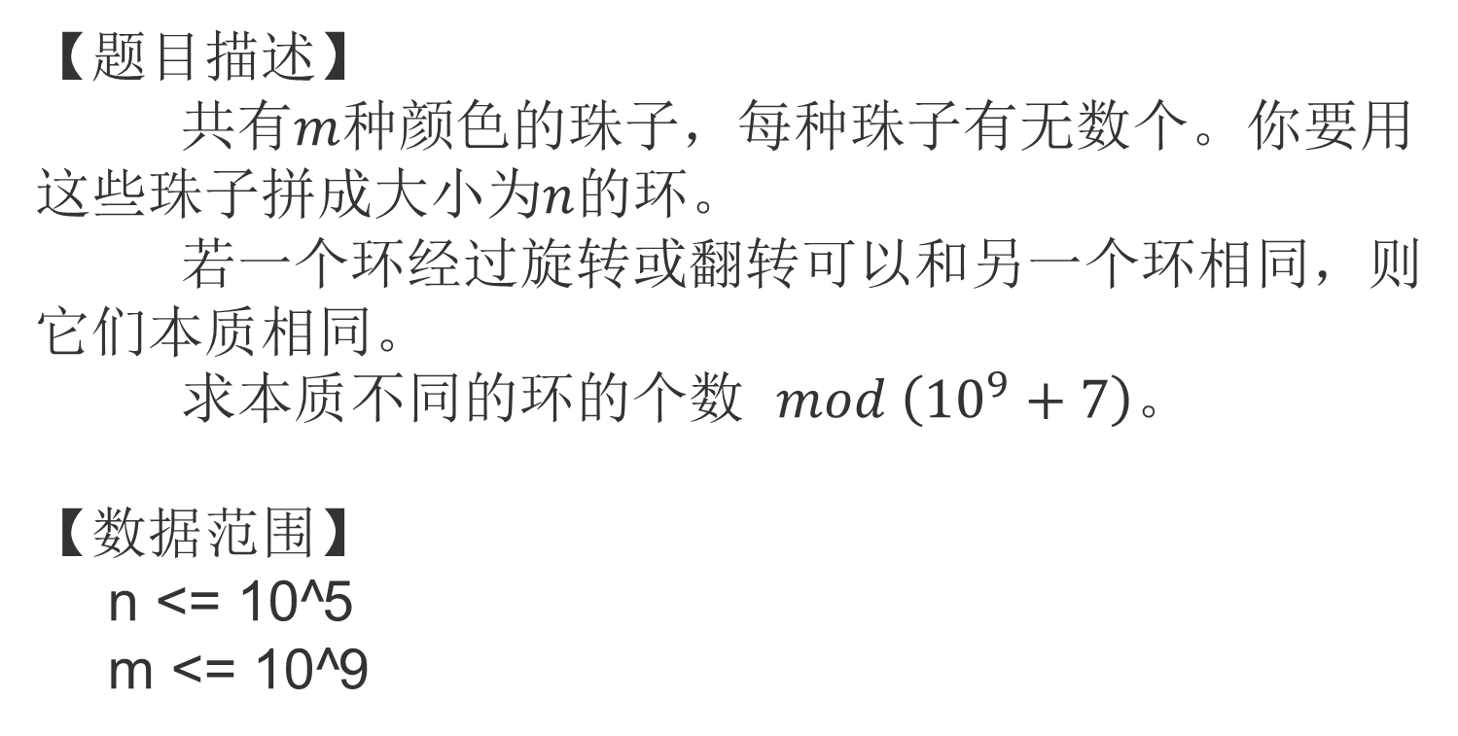
经典例题
【题目描述】
共有$m$种颜色的珠子，每种珠子有无数个。你要用这些珠子拼成大小为$n$的环。
若一个环经过旋转或翻转可以和另一个环相同，则它们本质相同。
求本质不同的环的个数 $mod \left({10}^{9}+7\right)$。
【数据范围】
n <= 10^5
m <= 10^9

Slide 85

经典例题
【题目描述】
共有$m$种颜色的珠子，每种珠子有无数个。你要用这些珠子拼成大小为$n$的环。
要求相邻的两个珠子异色。
若一个环经过旋转可以和另一个环相同，则它们本质相同。
求本质不同的环的个数 $mod \left({10}^{9}+7\right)$。
【数据范围】
n <= 10^5
m <= 10^9

Slide 86

经典例题
【题目描述】
共有$m$种颜色的珠子，每种珠子有无数个。你要用这些珠子拼成大小为$n$的环。
要求相邻的两个珠子异色。
若一个环经过旋转可以和另一个环相同，则它们本质相同。
求本质不同的环的个数 $mod \left({10}^{9}+7\right)$。
T组询问。
【数据范围】
T <= 1000
n <= 1000
m <= 10^9

Slide 87

经典例题
【题目描述】
共有$m$种颜色的珠子，每种珠子有无数个。你要用这些珠子拼成大小为$n$的环。
要求每种颜色至少用一次。
若一个环经过旋转可以和另一个环相同，则它们本质相同。
求本质不同的环的个数 $mod \left({10}^{9}+7\right)$。
【数据范围】
n <= 1000
m <= 1000

Slide 88
JZOJ4423 正十二面体
【题目描述】
正十二面体有12个面，20个点，30条边。
现在你有30个木棒，给出每个木棒的颜色。你要拼出一个正十二面体。两种拼法不同当且仅当它们不能通过空间旋转重合。
求本质不同的正十二面体的个数。

Slide 89
SGU 282 Isomorphism
【题目描述】
用m种颜色对一个n阶完全图染色（染边），若一张图的节点经过重排后变成另一张图则称两张图同构，问一共有多少种不同构的染色方案，结果模p。
【数据范围】
n <= 53
m <= 1000

Slide 90
7、模意义下的 高级运算

Slide 91

7.0、模意义下的等式性质
以下不特指则在$mod m$意义下，整数意义下
传递性：若$a≡b, b≡c$，则$a≡c$
加减：若$a≡b$，则$a±c≡b±c$
乘幂：若$a≡b$，则$a^{k}c≡b^{k}c$，其中$k>0$
除：若$ac≡bc(mod m)$，则$a≡b(mod \frac{m}{(c,m)})$即，若$c,m$互质，则可以直接约。

Slide 92
7.1、逆元
7.1.0啥是逆元
7.1.1费马小定理求逆元
7.1.2欧拉定理求逆元
7.1.3扩展gcd求逆元
7.1.4线性求逆元
7.1.5逆元总结

Slide 93

7.1.0、啥是逆元
对于一种可逆二元运算$a⊕b$，设其逆运算为$⊖$，那么使$a⊕b=a⊖c$的这个$c$，就是$b$的逆元，记作$b^{−1}=c$。
例如$3÷7=3×\frac{1}{7}$，那么$\frac{1}{7}$就是$7$的乘法逆元
我们知道模意义下不能直接做除法，所以我们要乘上除数的模意义乘法逆元。
例如$3÷7\left(mod 11\right)⇒3×8(mod 11)$

Slide 94

7.1.1、费马小定理求逆元
费马小定理：若$p$是质数，$p∤a$，则
$$a^{p−1}≡1(mod p)$$
求逆元：若满足模数$p$是质数，$p∤a$，则$a$的逆元
$$x≡\frac{1}{a}≡a^{p−2}(mod p)$$
这是最简单、用得最多的方法，但条件比较苛刻。

Slide 95

7.1.2、欧拉定理求逆元
欧拉定理：若$a$与$p$互质，则
$$a^{φ(p)}≡1(mod p)$$
求逆元：若$a$与$p$互质，则$a$的逆元
$$x≡\frac{1}{a}≡a^{φ\left(p\right)−1}(mod p)$$
比费马小定理的条件放松了些

Slide 96

7.1.3、扩展gcd求逆元
$a$的逆元$x$满足$ax≡1(mod p)$
$⇒ax−bp=1$
$⇒ax+bp=1$
用扩展gcd解出$x$的最小正整数解就是逆元。
不用求$φ$好像更简单通用了呢^_^

Slide 97

7.1.4、线性求逆元
求$1$到$p−1$每个数的逆元$(mod p)$。
当$i=1时$，$i^{−1}=1$；
当$i>1$时，设$p=k×i+r, r<i$
$⇒k×i+r≡0\left(mod p\right)$
两边同时乘$i^{−1}×r^{−1}$，得
$$k×r^{−1}+i^{−1}≡0\left(mod p\right)$$
$∴i^{−1}≡−k×r^{−1}≡−\left\lfloor \frac{p}{i}\right\rfloor ×{(p mod i)}^{−1}$
这就成了线性递推，负数的话加模数加到正。

Slide 98
7.1.5、逆元总结
一个数有逆元的充要条件是与模数互质。（扩展gcd法可证）
若有逆元，则逆元唯一。
选好求逆元的方法。对于单个数或对于多个数？模数是否是质数？
注意有时需要预处理逆元。

Slide 99
7.2、中国剩余定理
7.2.1基本形式
7.2.2m互质
7.2.3m不互质

Slide 100

7.2.1、基本形式
给出$n$条形如$x≡a_{i}\left( mod m_{i}\right)$的方程，求解这个$x$。
如果$x$带系数？
$kx≡a_{i}\left( mod m_{i}\right)$，设$d=\gcd\left(k,m_{i}\right)$ ，则$\frac{k}{d}x≡\frac{a_{i}}{d}\left( mod \frac{m_{i}}{d}\right)$。
此时系数与模数互质，可以逆元除掉。若$d∤a_{i}$则方程无解

Slide 101

7.2.2、m互质
$x≡a_{i}\left( mod m_{i}\right)$，若各方程的$m$互质：
考虑如果$x=\sum_{i=1}^{n}{F\left(i\right)}$，且保证$F\left(i\right) mod m_{i}=a_{i}, F\left(i\right) mod m_{j (j≠i)}=0$那么这就出解了。
那么显然，记$M=\prod{m_{i}}$，则
$$F\left(i\right)=\frac{M}{m_{i}}×\left({(\frac{M}{m_{i}})}^{−1} mod m_{i}\right)×a_{i}$$

Slide 102

7.2.3、m不互质
$x≡a_{i}\left( mod m_{i}\right)$，若各方程的$m$不互质：
考虑合并方程。
对于$x≡a_{1}(mod m_{1})$和$x≡a_{2}(mod m_{2})$，则$x=a_{1}+m_{1}k_{1}=a_{2}+m_{2}k_{2}$
$∴m_{1}k_{1}=m_{2}k_{2}+\left(a_{2}−a_{1}\right)$
$∴m_{1}k_{1}≡a_{2}−a_{1}(mod m_{2})$
有解判断：$\gcd\left(m_{1},m_{2}\right)|\left(a_{2}−a_{1}\right)$

Slide 103

7.2.3、m不互质
设$d=\gcd\left(m_{1},m_{2}\right)$，$c=a_{2}−a_{1}$
则$\frac{m_{1}}{d}k_{1}≡\frac{c}{d}\left(mod\frac{m_{2}}{d}\right)$
$∴k_{1}=y\frac{m_{2}}{d}+\frac{c}{d}{\left(\frac{m_{1}}{d}\right)}^{−1}$
代入$x=a_{1}+m_{1}k_{1}$得：$x=a_{1}+m_{1}\left(y\frac{m_{2}}{d}+\frac{c}{d}{\left(\frac{m_{1}}{d}\right)}^{−1}\right)$
$x=a_{1}+m_{1}\frac{c}{d}{\left(\frac{m_{1}}{d}\right)}^{−1}+y\frac{{m_{1}m}_{2}}{d}$
$⇒x≡a_{1}+m_{1}\frac{c}{d}{\left(\frac{m_{1}}{d}\right)}^{−1}(mod\frac{{m_{1}m}_{2}}{d})$，这就合并好了。

Slide 104
7.3、组合数取模
7.3.1Lucas定理
7.3.2中国剩余定理

Slide 105

7.3.0、目标
计算$C_{n}^{m} mod p$有什么方法？
当$n,m≤1000$时，杨辉三角形预处理
当$n,m≤{10}^{6}$时，预处理阶乘和逆元
当$n,m$很大很大时，就要高级算法了

Slide 106

7.3.1、Lucas定理
计算$C_{n}^{m} mod p$，其中$p$是质数，$p≤{10}^{5}$
$C_{n}^{m}≡C_{n\%p}^{m\%p}×C_{\left\lfloor \frac{n}{p}\right\rfloor }^{\left\lfloor \frac{m}{p}\right\rfloor }\left(mod p\right)$

Slide 107

7.3.2、中国剩余定理
计算$C_{n}^{m} mod p$，现在$p$不是质数了。
设$p=p_{1}^{c_{1}}p_{2}^{c_{2}}…p_{k}^{c_{k}}$，考虑对每一个$p_{i}^{c_{i}}$都求出$x_{i}≡C_{n}^{m}\left(mod p_{i}^{c_{i}}\right)$，最后用中国剩余定理合并。

Slide 108

7.3.2、中国剩余定理
现在要求$C_{n}^{m} mod p_{i}^{c_{i}}$
$C_{n}^{m}=\frac{n!}{m!\left(n−m\right)!}$
考虑把上下所有的$p_{i}$因子提取出来，然后剩下的东西就有逆元了。
计算：$num\left(n\right)$表示$n!$的因子$p_{i}$的数量；$sum\left(n\right)$表示不含因子$p_{i}$的$n!$
这俩玩意儿分治搞定。

Slide 109
7.4、二次剩余
7.4.1形式1
7.4.2形式2
7.4.3形式3
7.4.4形式4

Slide 110

7.4.1、形式1
$x^{2}≡n\left( mod p\right)$， $p$是奇质数，求解$x$
这也是二次同余方程的基本形式

Slide 111

7.4.1、形式1
$x^{2}≡n\left( mod p\right)$， $p$是奇质数
首先看两个东西：
1、$n$满足什么条件有解；
2、有解的话，有几个解。

Slide 112

7.4.1、形式1
$x^{2}≡n\left( mod p\right)$， $p$是奇质数
定义有解的$n$叫做模$p$的二次剩余，无解的$n$叫做模$p$的二次非剩余（或非二次剩余）
欧拉判定法：$n$是模$p$的二次剩余，当且仅当$n^{\frac{p−1}{2}}≡1\left(mod p\right)$
证明略

Slide 113

7.4.1、形式1
$x^{2}≡n\left( mod p\right)$， $p$是奇质数
若$n$是模$p$的二次剩余，则必有两解，即模意义下的$x=±x_{0}$

Slide 114

7.4.1、形式1
$x^{2}≡n\left( mod p\right)$， $p$是奇质数
设$1≤a<p$，若$ω=a^{2}−n$是二次非剩余，则$\text{其中一个解为}x={\left(a+\sqrt{ω}\right)}^{\frac{p+1}{2}}$
证明：把这个$x^{2}$展开一下，就明白了。

Slide 115

7.4.2、形式2
${ax}^{2}+bx≡c\left( mod p\right)$， $p$是奇质数，求解$x$
通过配方可得${\left(2ax+b\right)}^{2}≡b^{2}−4ac\left(mod p\right)$
然后就那样解方程，解出$2ax+b$
然后就扩展gcd什么的搞出$x$
思考：$a$没逆元怎么办？

Slide 116

7.4.3、形式3
$x^{2}≡n\left( mod p_{1}p_{2}…p_{k}\right)$， $p_{i}$是奇质数，求解$x$
对于每个$p_{i}$单独求解，最后中国剩余定理合并

Slide 117



7.4.4、形式4
$x^{2}≡n\left( mod p^{m}\right)$，$p$是奇质数，求解$x$

Slide 118
7.5、原根与离散对数
7.5.1BSGS
7.5.2指数与原根
7.5.3离散对数

Slide 119

7.5.1、BSGS
求解$a^{x}≡b(mod p)$， $p≤{10}^{9}+7$
提示：分三种情况考虑： $p$为质数、 $p$非质数但与$a$互质、 $p$任意。

Slide 120

7.5.1、BSGS
$p$为质数：
考虑费马小定理，$x≤p−1$，因为大于就跟小于的循环了。
设$x=A\sqrt{p}+B$，则原式$⇒a^{A\sqrt{p}+B}≡b(mod p)$
$⇒a^{A\sqrt{p}}≡b×{\left(a^{B}\right)}^{−1} (mod p)$
枚举$A$，再用hash判断最小的B是啥。
相当于要预处理右边那一坨东西，放进hash表里。
时间$O(\sqrt{p})$

Slide 121

7.5.1、BSGS
小优化：设$x=A\sqrt{p}−B$，这样就不用求逆元了。

Slide 122

7.5.1、BSGS
$p$非质数但$\left(m,a\right)=1$：
考虑欧拉定理，$x≤φ\left(p\right)−1$，因为大于就跟小于的循环了。
所以仍可以设$x=A\sqrt{p}−B$，然后跟之前一样做。

Slide 123

7.5.1、BSGS
$p$非质数：
考虑如何转换成前两种形式：
设$d=\gcd\left(a,p\right)$，原式$⇒\frac{a}{d}a^{x−1}≡\frac{b}{d}(mod\frac{p}{d})$
然后$a$的系数就有逆元了，除过去以后就跟之前一样了。
注意因为这样除一次以后左边底数仍为$a$，所以可能要除多次，但最多log次，因为模数每次至少除以2。
优化：若某时刻$b=1$，则已经出解了。

Slide 124

7.5.2、指数与原根
若$p>1$且$\left(a,p\right)=1$，则使$a^{d}≡1\left(mod p\right)$成立的最小的正整数$d$，称为$a$对模$p$的指数（或叫$a$对模$p$的阶），记作${ord}_{p}\left(a\right)$
若${ord}_{p}\left(g\right)=φ\left(p\right)$，则称$g$为模$p$的一个原根

Slide 125

7.5.2、指数与原根
指数与原根常用性质：
若$\gcd\left(a,p\right)=1$且$a^{d}≡1\left(mod p\right)$，则$d|φ\left(p\right)$
若$g$为模$p$的原根，则对于$x∈\left[1,p−1\right]$，$g^{x}$可以表示整个模$p$剩余系（除去0）。

Slide 126

7.5.2、指数与原根
原根存在性：一个数有原根当且仅当这个数形如：$1,2,4,p,2p,p^{n}$，其中$p$是奇质数。
求原根的方法：
1、枚举
2、枚举并科学地验证
(设$p−1=p_{1}^{c_{1}}∗p_{2}^{c_{2}}∗p_{3}^{c_{3}}…$，我们枚举的是$a$，那么只要判断$a^{\frac{p−1}{p_{1}}}$、$a^{\frac{p−1}{p_{2}}}$、$a^{\frac{p−1}{p_{3}}}…$是否都不为$1$即可)

Slide 127

7.5.3、离散对数
设$g$是模$p$的一个原根．对于任一整数$a$，$\left(a,p\right)=1$，都有$a≡g^{y}$，$0≤y≤φ\left(p\right)$，我们把$y$称为以$g$为底的$a$对模$p$的离散对数，记为${ind}_{g}a$

Slide 128

7.5.3、离散对数
求解$x^{A}≡B\left(mod p\right)$，其中$p$是奇素数
设$g$为$p$的原根
$B=g^{b}$，$x=g^{y}$
则原式$⇒g^{Ay}≡g^{b}$
$⇒Ay≡b\left(mod p−1\right)$
就可以随便解了。

Slide 129
完

